Slide 1
课程总结
形式语言与自动机
Formal Languages and Automata Theory
计算机科学与技术学院
哈尔滨工业大学（深圳）
汤步洲

Slide 2
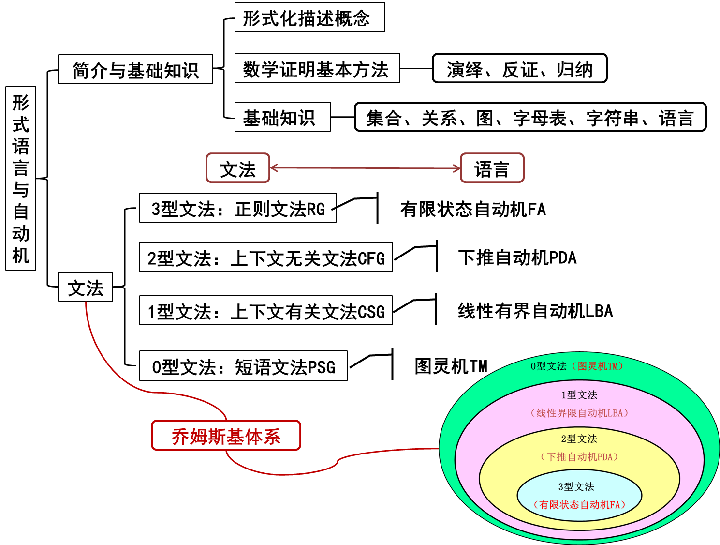
课程内容
正则语言
有穷自动机
正则表达式
正则语言的性质
上下文无关语言
上下文无关文法
下推自动机
上下文无关语言的性质
计算导论
图灵机及其扩展
不可判定性

Slide 3
内容大纲
(1) 乔姆斯基文法体系
(2) 形式语言与自动机

Slide 4
内容大纲
(1) 乔姆斯基文法体系
(2) 形式语言与自动机

Slide 5
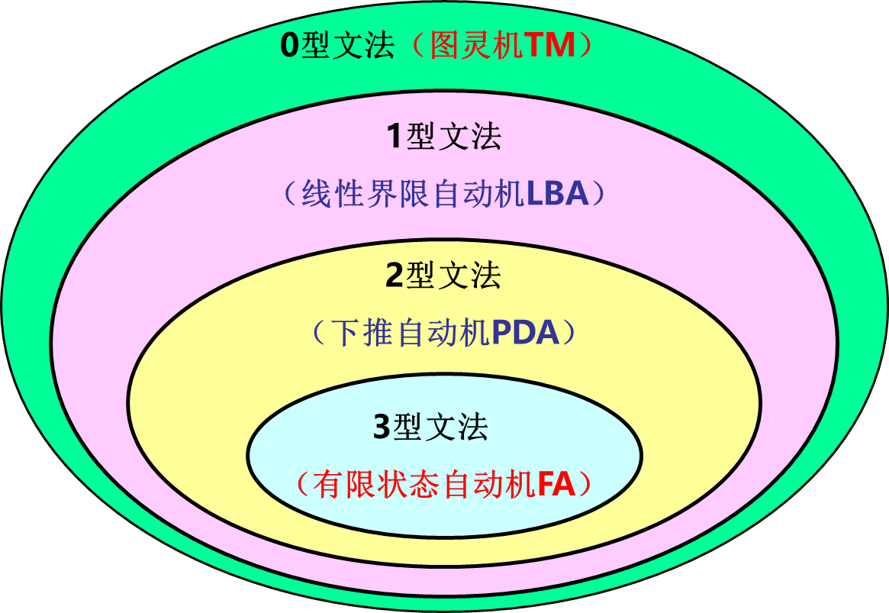
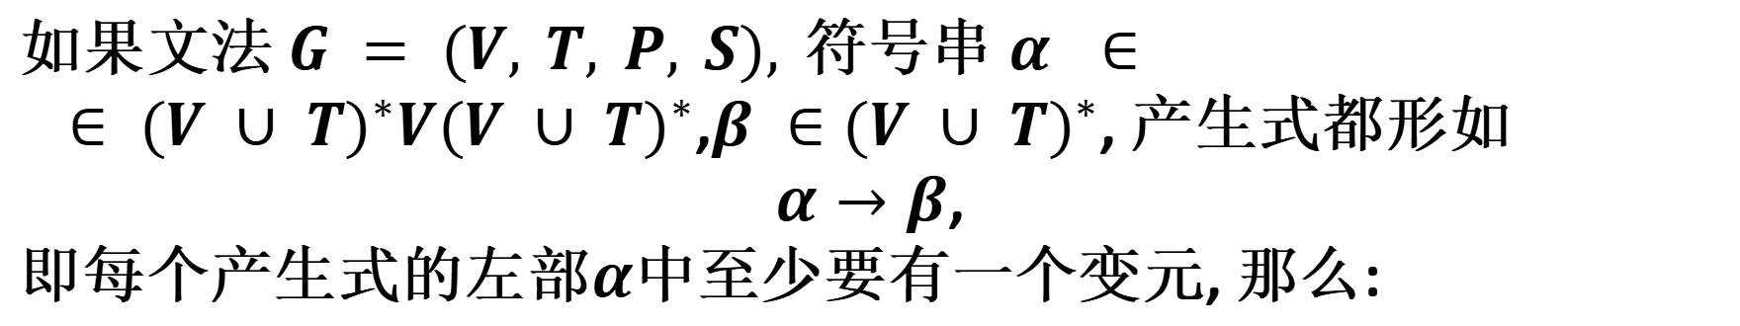
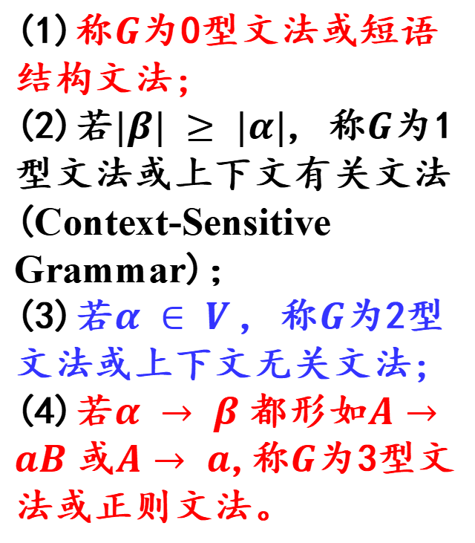
乔姆斯基文法系统
如果文法 $G = (V, T, P, S),$符号串 $α ∈ {(V ∪ T)}^{∗}V{(V ∪ T)}^{∗}$,$β ∈{(V ∪ T)}^{∗}$, 产生式都形如
$α→β$,
即每个产生式的左部$α$中至少要有一个变元, 那么:
(1)称$G$为0型文法或短语结构文法;
(2)若$|β| ≥ |α|$, 称$G$为1型文法或上下文有关文法(Context-Sensitive Grammar)；
(3)若$α ∈ V$, 称$G$为2型文法或上下文无关文法;
(4)若$α → β$都形如$A→aB$或$A→ a$,称$G$为3型文法或正则文法。

Slide 6
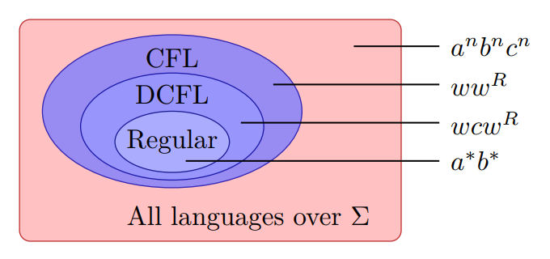
乔姆斯基文法系统

Slide 7
内容大纲
(1) 乔姆斯基文法体系
形式语言与自动机

Slide 8
形式语言与自动机
比较以下三个语言的文法
L₁={a^{m}b^{n}c^{k}|m, n, k≥1}
L₂={a^{m}b^{m}c^{k}|m, k≥1}
L₃={a^{m}b^{m}c^{m}|m≥1}

Slide 9
形式语言与自动机
比较以下三个语言的文法
L₁={a^{m}b^{n}c^{k}|m, n, k≥1}（a⁺b⁺c⁺）
S→ABC，A→aA|a，B→bB|b，C→cC|c，S→AD，D→BC（×）
S→aS|aB，B→bB|bC, C→cC|c
正则表达式到正则文法的转换
字母表上的正则表达式到正则文法G = (∑, V, T, P, S) 的转换方法如下:
（1）对任意正则表达式R选择一个非终结符Z生成规则Z→R并令S =Z
（2）若a和b都是正则表达式，对形如A →ab的规则转换成A → aB和B → b两规则，其中B是新增的非终结符
（3）在已转换的文法中，将形如A → a∗b的规则进一步转换成A→aA∣b 不断利用第二和第三条规则进行变换，直到每条规则最多含有一个终结符

Slide 10
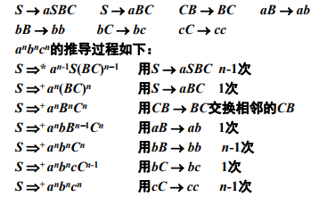
形式语言与自动机
比较以下三个语言的文法
L₁={a^{m}b^{n}c^{k}|m, n, k≥1}（a⁺b⁺c⁺）
S→aS|aB，B→bB|bC, C→cC|c
L₂={a^{m}b^{m}c^{k}|m, k≥1}
S→AC，A→aAb|ab，C→cC|c
L₃={a^{m}b^{m}c^{m}|m≥1}
S→aSBC，S→aBC, CB→BC，aB→ab，bB→bb，bC→bc，cC→cc

Slide 11
形式语言与自动机
比较以下三个语言对应的自动机
L₁={a^{m}b^{n}c^{k}|m, n, k≥1}
L₂={a^{m}b^{m}c^{k}|m, k≥1}
L₃={a^{m}b^{m}c^{m}|m≥1}

Slide 12
形式语言与自动机
比较以下三个语言对应的自动机
L₁={a^{m}b^{n}c^{k}|m, n, k≥1}
L₂={a^{m}b^{m}c^{k}|m, k≥1}
L₃={a^{m}b^{m}c^{m}|m≥1}

Slide 13
自动机、正则表达式和文法之间的转换
DFA, NFA, ε-NFA和正则表达式在表示语言的能力上是等价的
相互之间的转换关系
DFA
正则表达式
NFA
ε-NFA
正则(3型)文法
任何一个正则表达式表示的语言，都可以由一个$ε$-NFA识别。

Slide 14
自动机、正则表达式和文法之间的转换
DFA, NFA, ε-NFA和正则表达式在表示语言的能力上是等价的
相互之间的转换关系
填表算法
构造法＋状态消除法
DFA
正则表达式
子集构造法
子集构造法
递推构造法
NFA
ε-NFA
正则(3型)文法
任何一个正则表达式表示的语言，都可以由一个$ε$-NFA识别。

Slide 15
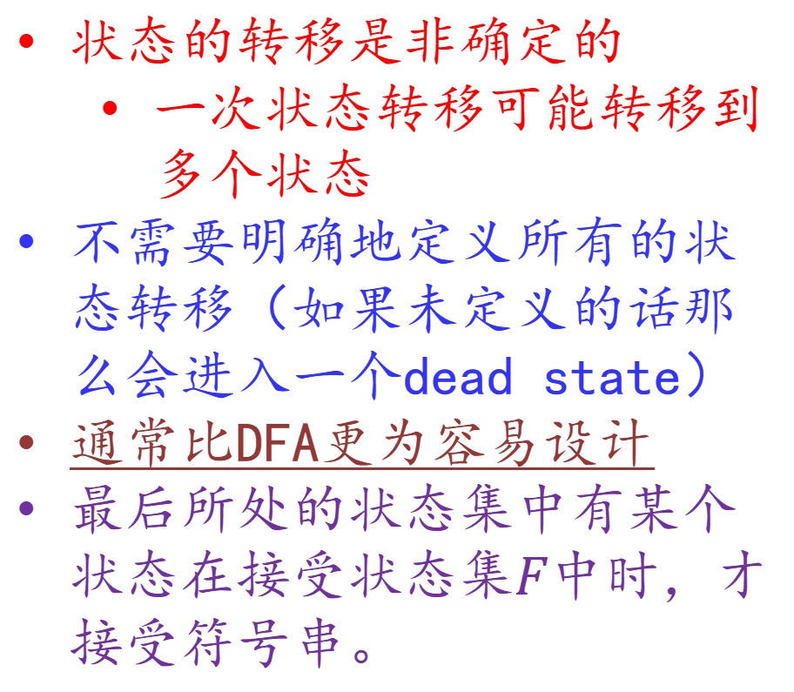
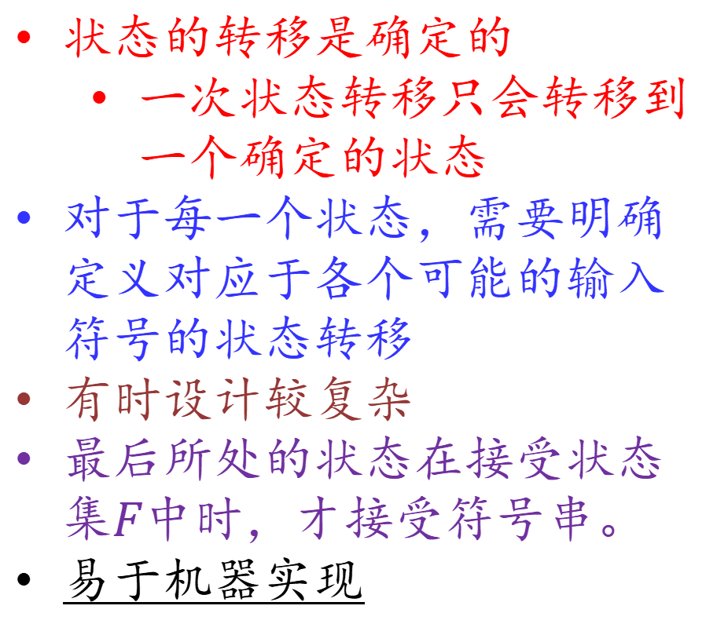
DFA和NFA的比较
DFA
NFA
状态的转移是确定的
一次状态转移只会转移到一个确定的状态
对于每一个状态，需要明确定义对应于各个可能的输入符号的状态转移
有时设计较复杂
最后所处的状态在接受状态集$F$中时，才接受符号串。
易于机器实现
状态的转移是非确定的
一次状态转移可能转移到多个状态
不需要明确地定义所有的状态转移（如果未定义的话那么会进入一个dead state）
通常比DFA更为容易设计
最后所处的状态集中有某个状态在接受状态集$F$中时，才接受符号串。
但是，DFA和NFA表示语言的能力是等价的。

Slide 16
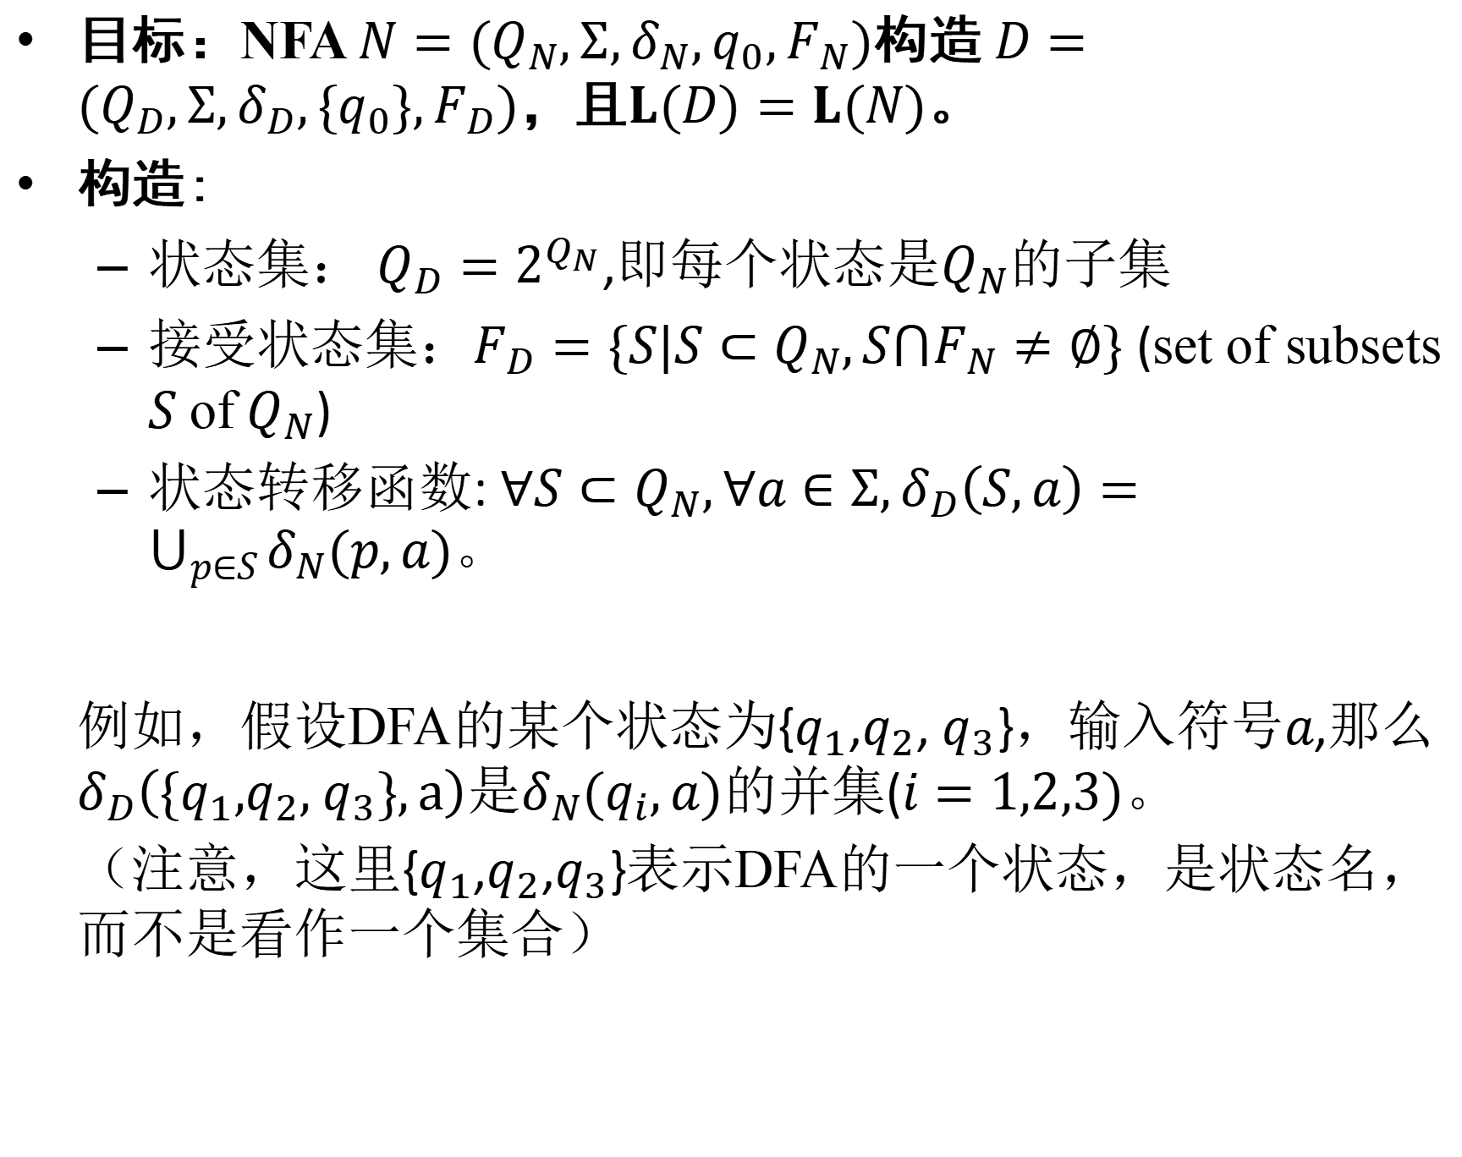
从NFA到DFA：子集构造法
目标：NFA $N=(Q_{N},Σ,δ_{N},q_{0},F_{N})$构造$D=(Q_{D},Σ,δ_{D},{\{q}_{0}\},F_{D})$，且$L(D)=L(N)$。
构造:
状态集：${ Q}_{D}=2^{Q_{N}}$,即每个$状态是Q_{N}的$子集
接受状态集：$F_{D}=\{S|S⊂Q_{N},S⋂F_{N}≠∅\}$ (set of subsets $S$ of $Q_{N}$)
状态转移函数: $∀S⊂Q_{N},∀a∈Σ{,δ}_{D}\left(S,a\right)=\bigcup_{p∈S}{δ_{N}(p,a)}$。
例如，假设DFA的某个状态为{$q_{1}$,$q_{2}$, $q_{3}$}，输入符号$a$,那么$δ_{D}\left(\text{\{}q_{1}\text{,}q_{2}\text{, }q_{3}\text{\}},a\right)$是$δ_{N}(q_{i},a)$的并集($i=1,2,3)$。
（注意，这里{$q_{1}$,$q_{2}$,$q_{3}$}表示DFA的一个状态，是状态名，而不是看作一个集合）
Notes:
接下来我们给出DFA和NFA的等价性证明。
那么大家想，一个DFA，显然，肯定能被一个NFA表示。
一个DFA识别的语言，可以由一个NFA识别。
但是，如果一个NFA所能识别的语言，是否能被一个DFA识别。我们由如下定理：
也就是，通过NFA五元组的形式，来构造一个DFA的五元组，最后证明它们是等价的。
这里我们使用子集构造法。DFA的初始状态为{q0},q0的集合。
QD也就是QN的幂集，也就是QN的子集。
DFA的状态集为NFA的状态集的所有子集。
DFA里面每个状态用{}括号表示，因为DFA的每个状态可能是NFA中多个状态的集合。
因为我们知道，在NFA中，是可以同时存在多个状态的，我们通过以括号的方式，可以把NFA的多个状态的信息囊括起来表示。
因此，DFA中的每一个状态，对应于NFA中状态集的某个子集。

Slide 17
DFA到正则表达式
递归法
状态消除法
Notes:
接下来我们给出DFA和NFA的等价性证明。
那么大家想，一个DFA，显然，肯定能被一个NFA表示。
一个DFA识别的语言，可以由一个NFA识别。
但是，如果一个NFA所能识别的语言，是否能被一个DFA识别。我们由如下定理：
也就是，通过NFA五元组的形式，来构造一个DFA的五元组，最后证明它们是等价的。
这里我们使用子集构造法。DFA的初始状态为{q0},q0的集合。
QD也就是QN的幂集，也就是QN的子集。
DFA的状态集为NFA的状态集的所有子集。
DFA里面每个状态用{}括号表示，因为DFA的每个状态可能是NFA中多个状态的集合。
因为我们知道，在NFA中，是可以同时存在多个状态的，我们通过以括号的方式，可以把NFA的多个状态的信息囊括起来表示。
因此，DFA中的每一个状态，对应于NFA中状态集的某个子集。

Slide 18
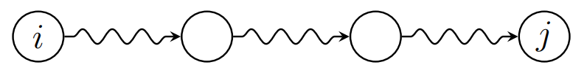
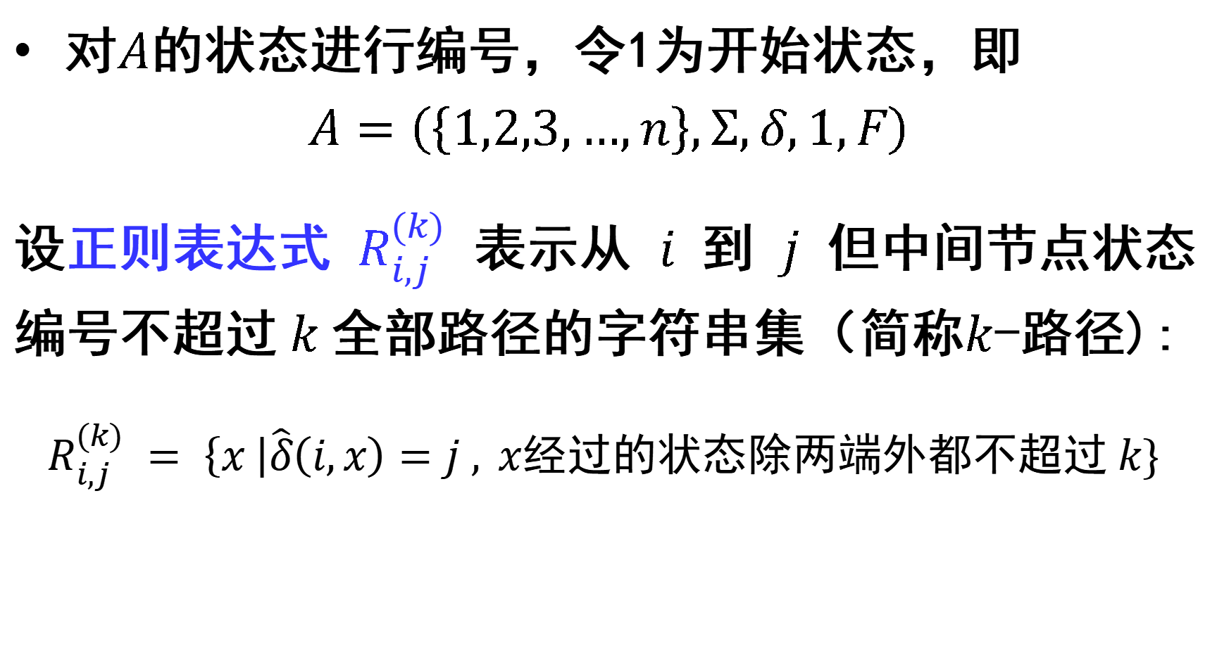
DFA->正则表达式:递归法
对$A$的状态进行编号，令1为开始状态，即
$$A=\left(\left\{1,2,3,…,n\right\},Σ,δ,1,F\right)$$
设正则表达式 $R_{i,j}^{(k)}$ 表示从 $i$ 到 $j$ 但中间节点状态编号不超过$k$全部路径的字符串集（简称$k$-路径):
$$R_{i,j}^{(k)} = \left\{x \right|\hat{δ}\left(i,x\right)=j , x经过的状态除两端外都不超过 k\}$$
Notes:
delta

Slide 19


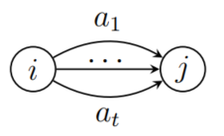
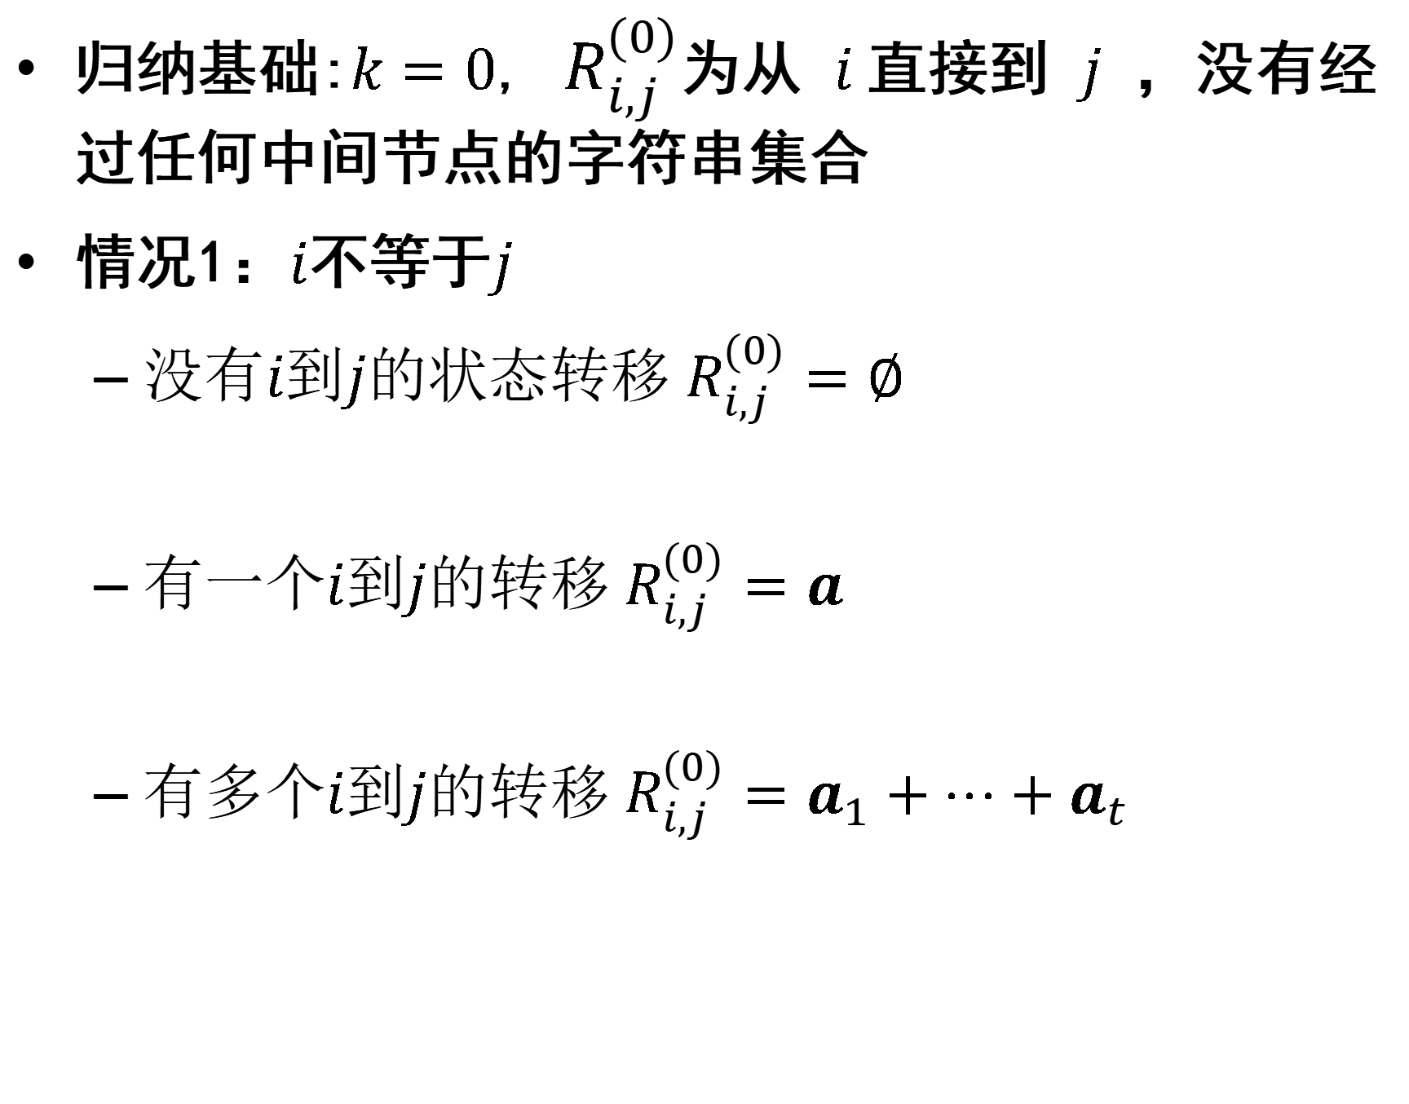
DFA->正则表达式:递归法
归纳基础:$k=0$, $R_{i,j}^{(0)}$为从 $i$直接到 $j$ ，没有经过任何中间节点的字符串集合
情况1：$i$不等于$j$
没有$i$到$j$的状态转移 $R_{i,j}^{(0)}=∅$
有一个$i$到$j$的转移${ R}_{i,j}^{(0)}=a$
有多个$i$到$j$的转移 $R_{i,j}^{(0)}=a_{1}+⋯+a_{t}$
Notes:
i等于j时，如果状态i有到自身的转移，则正则表达式R为由符号a构成
如果没有到时自身的状态转移，则是个空串。
这里的epsilon是表示正则表达式。

Slide 20


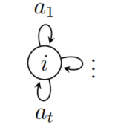
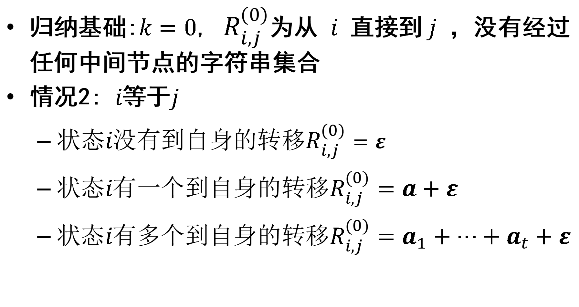
DFA->正则表达式:递归法
归纳基础:$k=0$, $R_{i,j}^{(0)}$为从 $i$ 直接到$j$ ，没有经过任何中间节点的字符串集合
情况2: $i$等于$j$
状态$i$没有到自身的转移$R_{i,j}^{(0)}=ε$
状态$i$有一个到自身的转移$R_{i,j}^{(0)}=a+ε$
状态$i$有多个到自身的转移$R_{i,j}^{(0)}=a_{1}+⋯+a_{t}+ε$
Notes:
i等于j时，如果状态i有到自身的转移，则正则表达式R为由符号a构成, 加上空串。
如果没有到时自身的状态转移，则是个空串。
这里的epsilon是表示正则表达式。

Slide 21
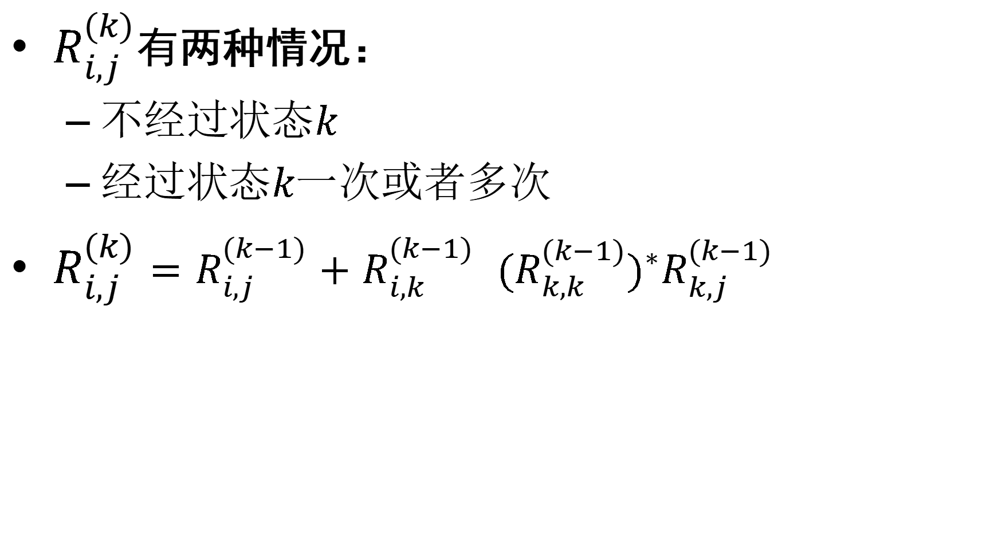




DFA->正则表达式:递归法
$R_{i,j}^{(k)}有$两种情况：
不经过状态$k$
经过状态$k$一次或者多次
$R_{i,j}^{(k)}=R_{i,j}^{(k−1)}+R_{i,k}^{(k−1)}$ ${{(R}_{k,k}^{(k−1)})}^{∗}R_{k,j}^{(k−1)}$
首次从$i$到$k$
不经过$k$的
路径集合
最后，从$k$到$j$
一次或多次
从$k$到$k$

Slide 22
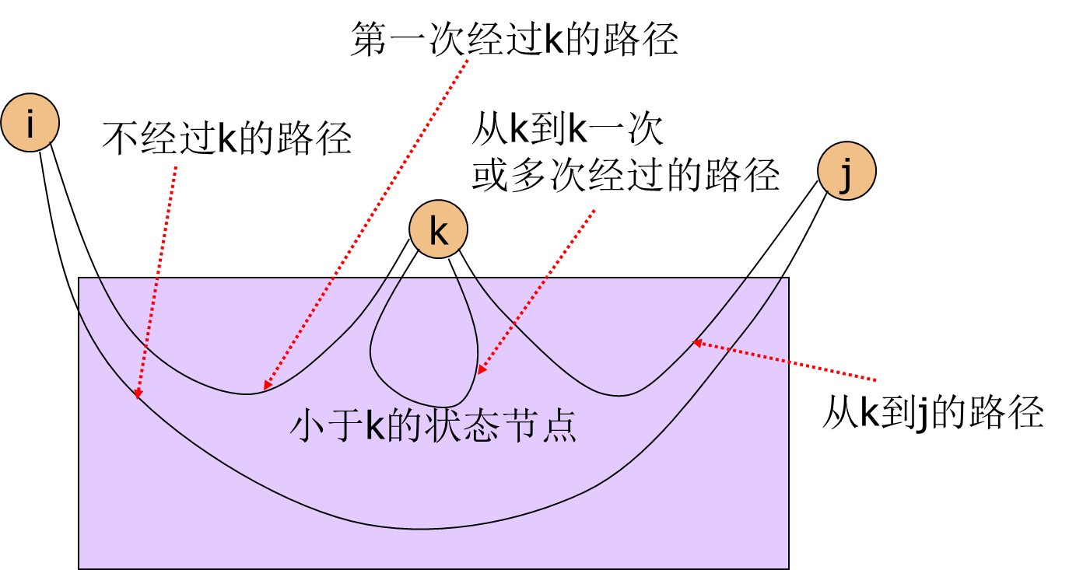

DFA->正则表达式:递归法
递归关系：$R_{i,j}^{(k)}=R_{i,j}^{(k−1)}+R_{i,k}^{(k−1)}$ ${{(R}_{k,k}^{(k−1)})}^{∗}R_{k,j}^{(k−1)}$

Slide 23
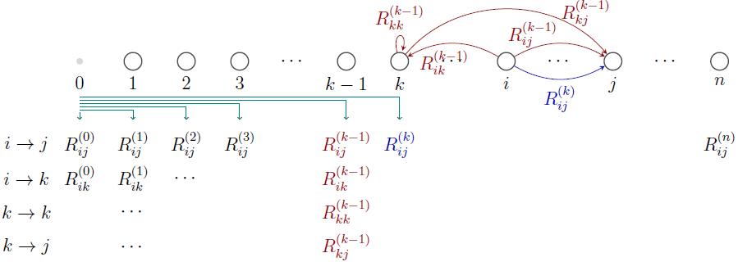
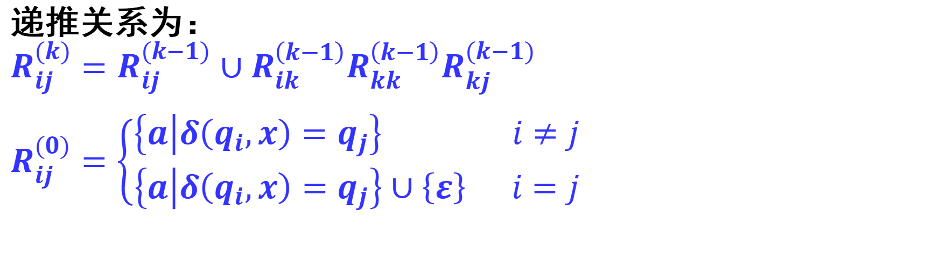
DFA->正则表达式:递归法
递推关系为：
$$R_{ij}^{(k)}=R_{ij}^{(k−1)}∪R_{ik}^{\left(k−1\right)}R_{kk}^{\left(k−1\right)}R_{kj}^{(k−1)}$$
$R_{ij}^{(0)}=\left\{\begin{aligned}\left\{a | δ\left(q_{i},x\right)=q_{j}\right\} i≠j \\ \left\{a | δ\left(q_{i},x\right)=q_{j}\right\}∪\left\{ε\right\} i=j\end{aligned}\right.$
Notes:
“=>”表示转换成

Slide 24
DFA到正则表达式
递归法
状态消除法
Notes:
接下来我们给出DFA和NFA的等价性证明。
那么大家想，一个DFA，显然，肯定能被一个NFA表示。
一个DFA识别的语言，可以由一个NFA识别。
但是，如果一个NFA所能识别的语言，是否能被一个DFA识别。我们由如下定理：
也就是，通过NFA五元组的形式，来构造一个DFA的五元组，最后证明它们是等价的。
这里我们使用子集构造法。DFA的初始状态为{q0},q0的集合。
QD也就是QN的幂集，也就是QN的子集。
DFA的状态集为NFA的状态集的所有子集。
DFA里面每个状态用{}括号表示，因为DFA的每个状态可能是NFA中多个状态的集合。
因为我们知道，在NFA中，是可以同时存在多个状态的，我们通过以括号的方式，可以把NFA的多个状态的信息囊括起来表示。
因此，DFA中的每一个状态，对应于NFA中状态集的某个子集。

Slide 25
DFA->正则表达式:状态消除法
从DFA中逐个删除状态
会消除掉状态的原有路径，因此要补上等价的路径
用标记了正则表达式的新路径替换被删掉的路径
保持“自动机”等价
Notes:
从 DFA 中逐个删除状态。因此每个消除的状态会把它的边消除掉，所以我们要补上和这些边等价的一条边，这个我们用一个正则表达式来表示。这样，始终保持每消除一个节点后，仍保持等价。然后，消除掉所有节点之后，我们得到一条边，只有一条正则表达式。

Slide 26
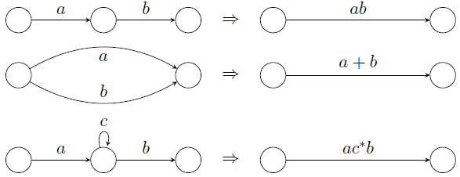
DFA->正则表达式:状态消除法
正则表达式运算（连接，加，闭包）和DFA中路径的关系
Notes:
我们知道正则表达式有三种运算，连接，加，和闭包。我们接下来看下着几种运算和DFA中路径的关系。
第一种，删除一个节点后，我们补上一条边，用ab这条正则表达式去表示。
第二种，如果我们删除了了一些节点之后，两个节点之间形成了两条边。一条是原来的字符，比如b，另一条边是正则表达式a表示。我们可以讲两条边合在一起，变成一条边。
第三种，当我们消除的节点有loop循环的话，我们消掉的路径集合就是ac*b。带有克林闭包。

Slide 27
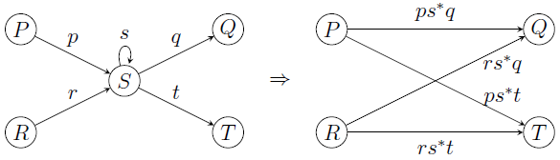

DFA->正则表达式:状态消除法
更一般的情况，要为被删除的状态$S$的每个“入”和“出”路径的组合, 补一条等价的新路径, 并用新的正则表达式表示
2条入，2条出，要补4条（$P$到$Q$,$P$到$T$,$R$到$Q$,$R$到$T$）

Slide 28
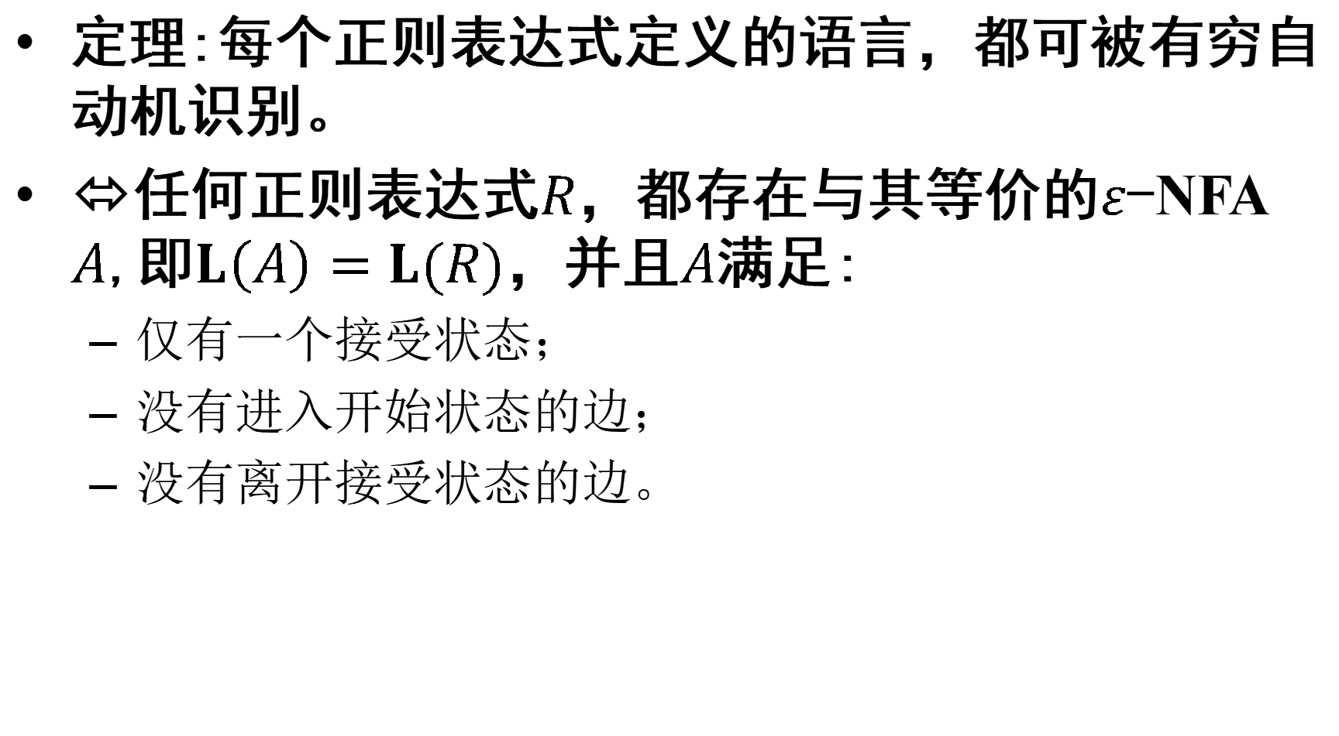
正则表达式->DFA:递推构造法
定理:每个正则表达式定义的语言，都可被有穷自动机识别。
⬄任何正则表达式$R$，都存在与其等价的$ε$-NFA $A$,即$L\left(A\right)=L(R)$，并且$A$满足:
仅有一个接受状态；
没有进入开始状态的边；
没有离开接受状态的边。
Start
$$ε−NFA$$

Slide 29



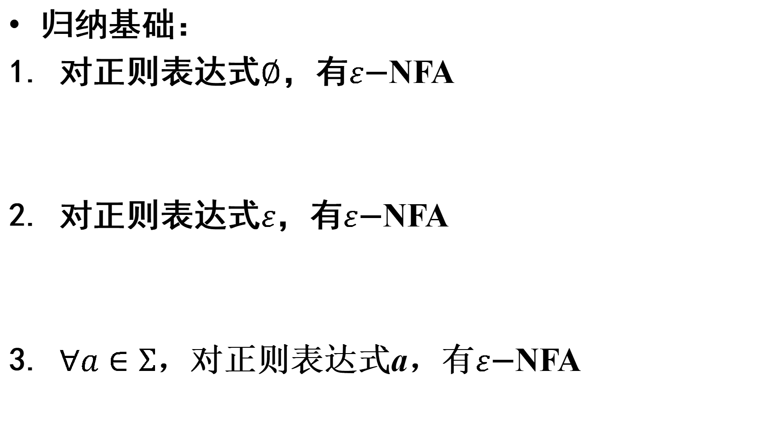
正则表达式->DFA:递推构造法
归纳基础：
1. 对正则表达式$∅$，有$ε\text{−}\text{NFA}$
2. 对正则表达式$ε$，有$ε\text{−}\text{NFA}$
3. $∀a∈Σ$，对正则表达式a，有$ε\text{−}\text{NFA}$

Slide 30
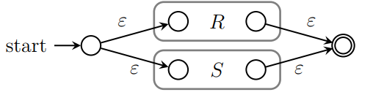
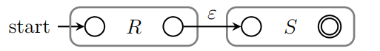
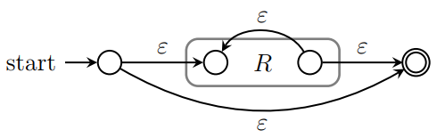


正则表达式->DFA:递推构造法
归纳递推:
若$r$和$s$为正则表达式，则它们对应的$ε$-NFA别为𝑅和𝑆。
$r+s$的$ε\text{−}\text{NFA}:$
$rs\text{的}ε\text{−}\text{NFA}$:
$r^{∗}的ε\text{−}\text{NFA}$:
因此对于任何正则表达式，可以构造等价的$ε$-NFA 。

Slide 31
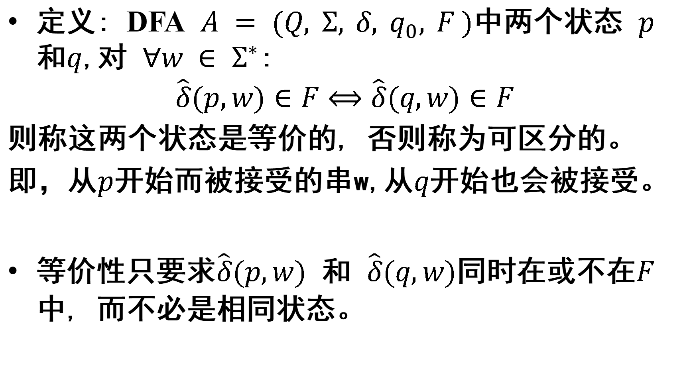
DFA的化简
定义: DFA $A = (Q, Σ, δ, q_{0}, F )$中两个状态 $p$ 和$q$,对 $∀w ∈ Σ^{∗}$:
$$\hat{δ}(p,w)∈F⟺\hat{δ}(q,w)∈F$$
则称这两个状态是等价的, 否则称为可区分的。
即，从$p$开始而被接受的串w,从$q$开始也会被接受。
等价性只要求$\hat{δ}(p,w)$ 和 $\hat{δ}(q,w)$同时在或不在$F$ 中, 而不必是相同状态。

Slide 32

DFA的化简
填表算法递归寻找DFA中全部的可区分状态对:
如果$p∈F$而$q∉F$，则$[p,q]$是可区分的；
$∀a∈Σ$，如果$[r=δ\left(p,a\right),s=δ\left(q,a\right)]$是可区分的，则$[p,q]$是可区分的。

Slide 33
形式语言与自动机
比较以下三个语言对应的自动机
L₁={a^{m}b^{n}c^{k}|m, n, k≥1}
L₂={a^{m}b^{m}c^{k}|m, k≥1}
L₃={a^{m}b^{m}c^{m}|m≥1}

Slide 34
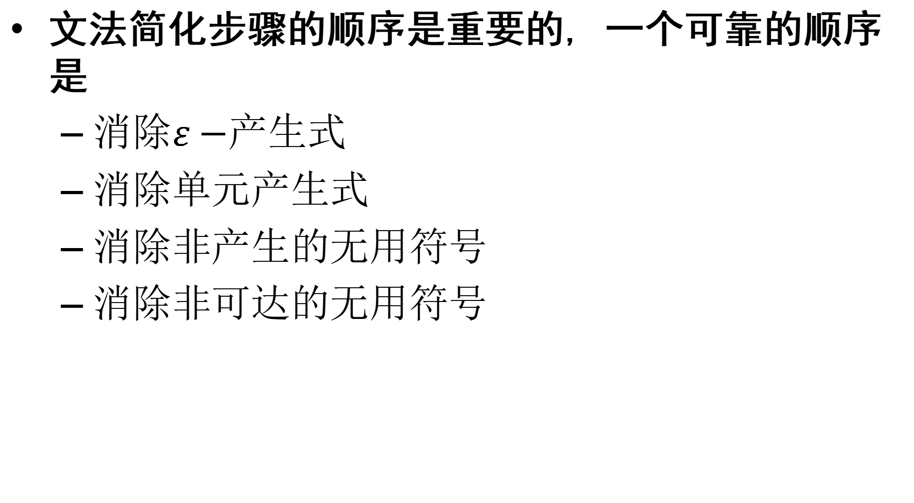
文法化简
文法简化步骤的顺序是重要的, 一个可靠的顺序是
消除$ε−$产生式
消除单元产生式
消除非产生的无用符号
消除非可达的无用符号

Slide 35
由CFG到PDA
思路:PDA模拟文法的最左派生，当输入的符号串消耗完时，处于按空栈接受的状态或者非接受的状态。
步骤：
1. 把产生式的右部压栈，此时栈顶符号为该右部的第一个符号
2. 如果栈顶符号是最左变元(leftmost variable) ，则把它用所有对应的产生式代替（每个代替可能各自产生一条ID转移路径）
3. 如果栈顶符号是终结符，且它和要输入的符号匹配，则弹出该终结符

Slide 36

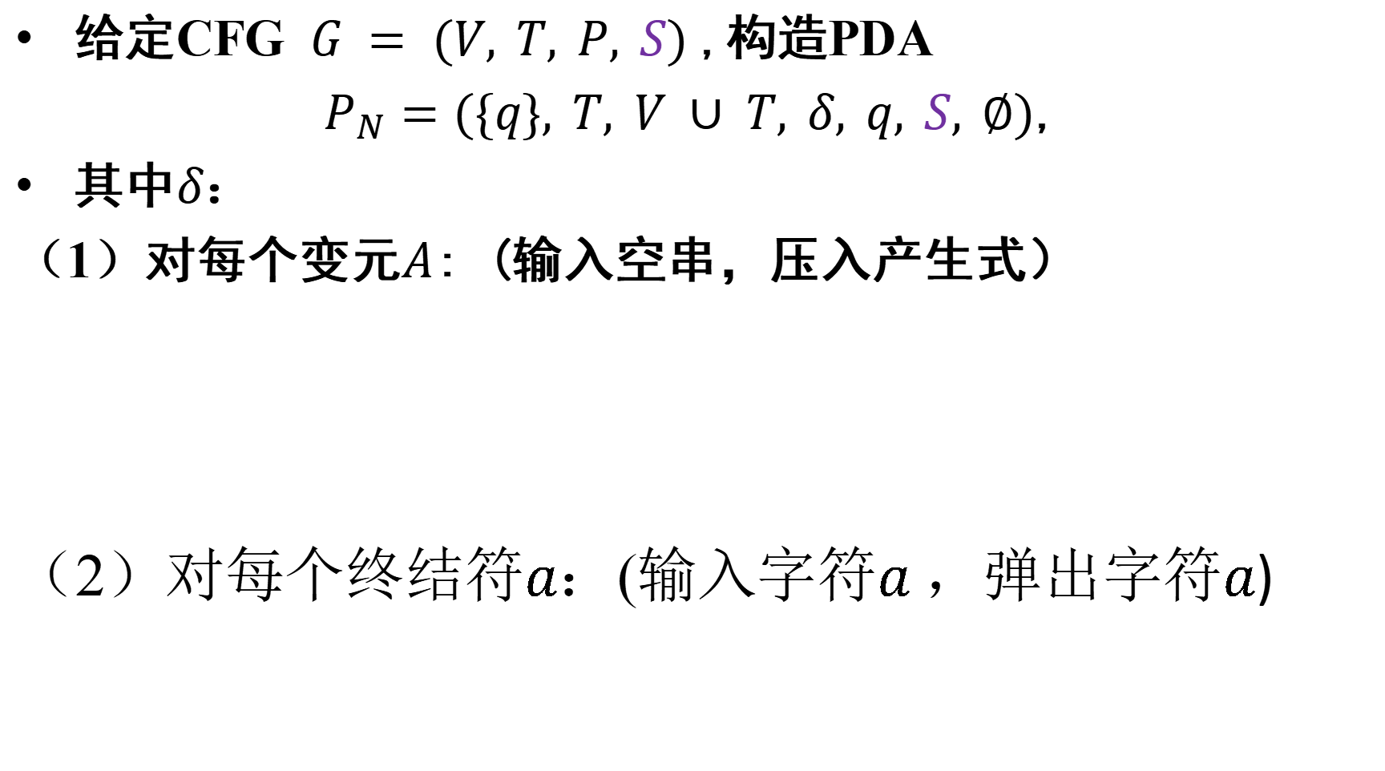

由CFG到PDA
初始栈底符号
给定CFG $G = (V, T, P, S)$,构造PDA
$P_{N}=(\{q\}, T, V ∪ T, δ, q, S, ∅)$,
其中$δ$：
（1）对每个变元$A$: (输入空串，压入产生式）
（2）对每个终结符$a$：(输入字符$a$，弹出字符$a$)
变化前:
变化后:
A
$δ(q,ε,A)=\{(q,α)|A→α∈P\}$
α
…
…
变化前:
变化后:
a…
$$δ(q,a,a)=\{(q,ε)\}$$
a
弹出
a
…
…

Slide 37
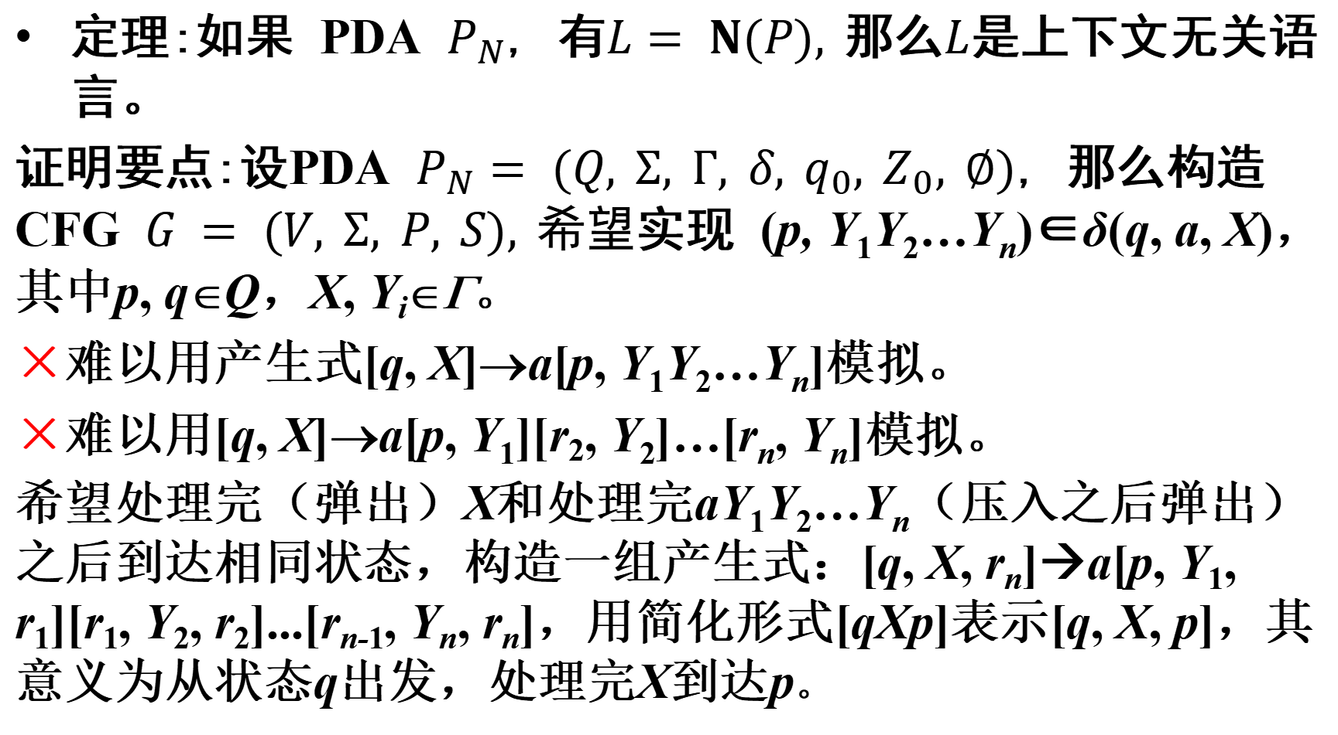
由PDA到CFG
定理:如果 PDA $P_{N}$, 有$L= N(P),$那么$L$是上下文无关语言。
证明要点:设PDA $P_{N}= (Q, Σ, Γ, δ, q_{0}, Z_{0}, ∅)$, 那么构造CFG $G = (V, Σ, P, S), 希望$实现 (p, Y₁Y₂…Y_{n})∈δ(q, a, X)，其中p, q∈Q，X, Y_{i}∈Γ。
×难以用产生式[q, X]→a[p, Y₁Y₂…Y_{n}]模拟。
×难以用[q, X]→a[p, Y₁][r₂, Y₂]…[r_{n}, Y_{n}]模拟。
希望处理完（弹出）X和处理完aY₁Y₂…Y_{n}（压入之后弹出）之后到达相同状态，构造一组产生式：[q, X, r_{n}]→a[p, Y₁, r₁][r₁, Y₂, r₂]...[r_{n-1}, Y_{n}, r_{n}]，用简化形式[qXp]表示[q, X, p]，其意义为从状态q出发，处理完X到达p。
Notes:
第一步，先定义变元。如果PDA中，从状态q变化到状态p，且栈中弹出的符号串为X，则定义一个变元[qXp]。这个过程会消耗一些输入带上的符号串，也就是该变元能派生出的符号串。
第二步，对所有p属于Q，构造一条产生式S->[q0Z0p]
第三步，如果$∀(p,Y_{1}Y_{2}{…Y}_{n}) ∈ δ(q, a, X),$则

Slide 38
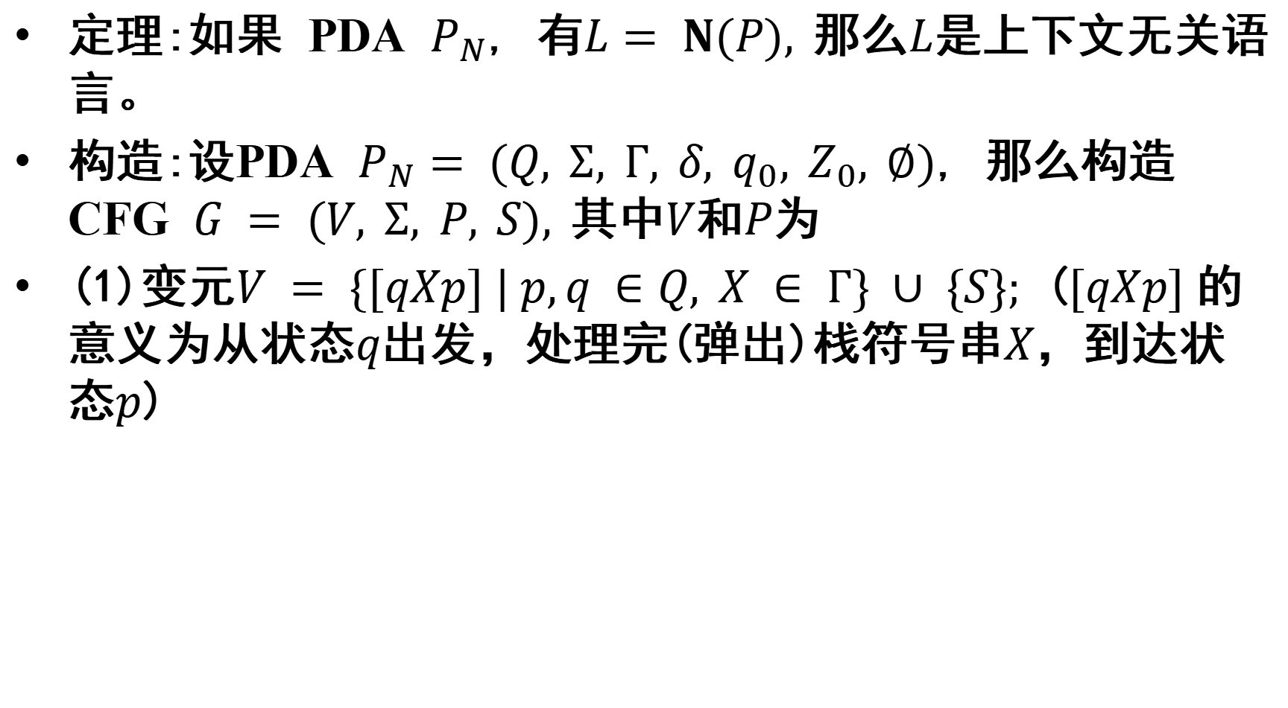
由PDA到CFG
定理:如果 PDA $P_{N}$, 有$L= N(P),$那么$L$是上下文无关语言。
构造:设PDA $P_{N}= (Q, Σ, Γ, δ, q_{0}, Z_{0}, ∅)$, 那么构造CFG $G = (V, Σ, P, S),$其中$V$和$P$为
(1)变元$V = \{[qXp] | p,q ∈Q, X ∈ Γ\} ∪ \{S\};$ ($[qXp]$的意义为从状态$q$出发，处理完(弹出)栈符号串$X$，到达状态$p$)
这个过程会消耗输入带上某部分的符号串，也就是该变元能派生出的符号串。
Notes:
第一步，先定义变元。如果PDA中，从状态q变化到状态p，且栈中弹出的符号串为X，则定义一个变元[qXp]。这个过程会消耗一些输入带上的符号串，也就是该变元能派生出的符号串。
第二步，对所有p属于Q，构造一条产生式S->[q0Z0p]
第三步，如果$∀(p,Y_{1}Y_{2}{…Y}_{n}) ∈ δ(q, a, X),$则

Slide 39
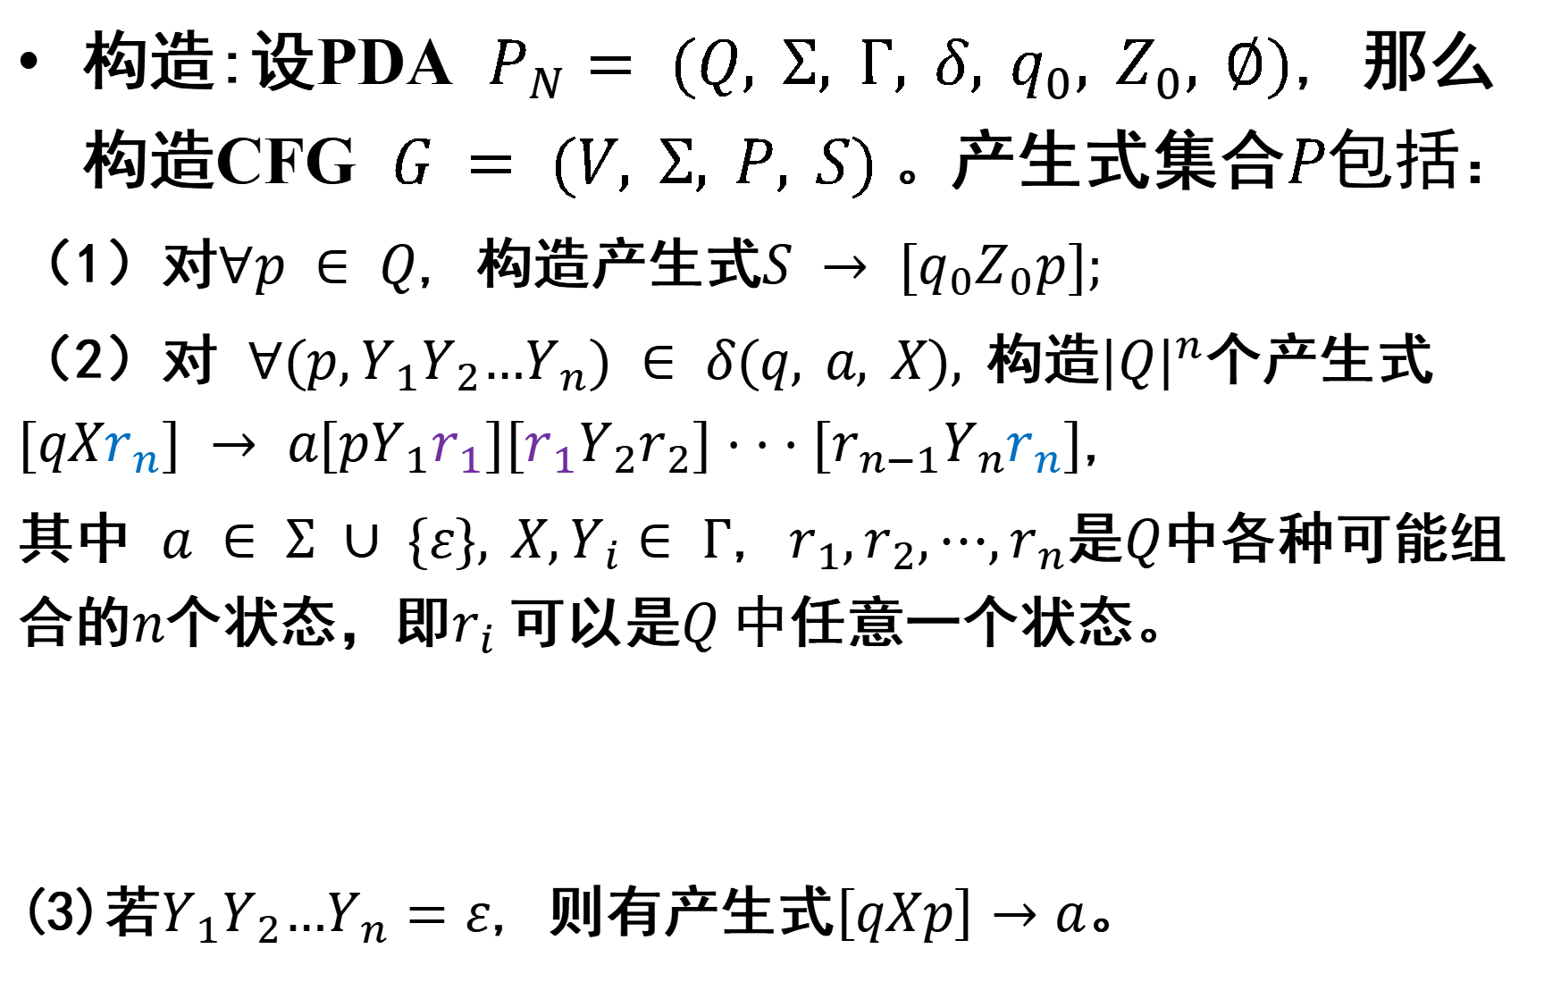
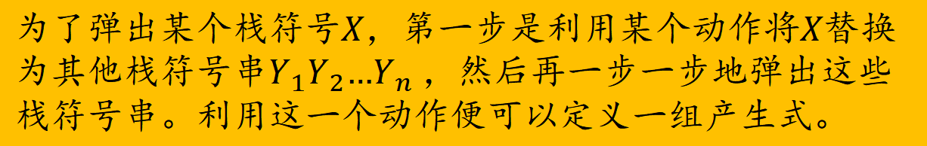
由PDA到CFG
构造:设PDA $P_{N}= (Q, Σ, Γ, δ, q_{0}, Z_{0}, ∅)$, 那么构造CFG $G = (V, Σ, P, S)$。产生式集合$P包括$：
（1）对$∀p ∈ Q$, 构造产生式$S → [q_{0}Z_{0}p];$
（2）对 $∀(p,Y_{1}Y_{2}{…Y}_{n}) ∈ δ(q, a, X),$构造${|Q|}^{n}$个产生式$[qXr_{n}] → a[pY_{1}r_{1}][r_{1}Y_{2}r_{2}] · · · [r_{n−1}Y_{n}r_{n}]$,
其中 $a ∈ Σ ∪ \{ε\}, X,Y_{i}∈ Γ$, $r_{1},r_{2},⋯,r_{n}$是$Q$中各种可能组合的$n$个状态，即$r_{i}$可以是$Q 中$任意一个状态。
(3)若$Y_{1}Y_{2}{…Y}_{n}=ε$, 则有产生式$\left[qXp\right]→a$。
为了弹出某个栈符号$X$，第一步是利用某个动作将$X$替换为其他栈符号串$Y_{1}Y_{2}{…Y}_{n}$，然后再一步一步地弹出这些栈符号串。利用这一个动作便可以定义一组产生式。
Notes:
为了从栈中完全的弹出某个符号，需要消耗输入带上的某个符号串。所以从栈中弹出一个符号和输入带上消耗掉的符号串之间是一种对应关系。如果将栈中的符号看成是一个变元的话，那么可以看成从这个变元，可以派生出来消耗掉的符号串。我们利用这样的方式，去构造文法。
文法的变元对应了PDA的栈符号。由于如果弹出栈符号之前和之后的状态不一样，可能会导致消耗的符号串不一样，因此联合之前和之后的状态定义变元。
第一步，先定义变元。如果PDA中，从状态q变化到状态p，且栈中弹出的符号串为X，则定义一个变元[qXp]。这个过程会消耗一些输入带上的符号串，也就是该变元能派生出的符号串。
第二步，对所有p属于Q，构造一条产生式S->[q0Z0p]
为了弹出某个栈符号X，第一步是利用某个动作将X替换为其他栈符号串，然后再一步一步的弹出这些栈符号。可以利用这一个动作去定义一组产生式。将栈符号串所对应的变元作为要弹出的变元的定义。有了变元之后，我们定义产生式，根据PDA的动作。如果q,a,X,我们要将X弹出，第一步是将X替换为Y1，。。。,Yn。我们利用这个动作定义一组产生式。
第一步先派生出一个字符a，然后剩下的字符串交给变元Y1, Y2, 。。。Yn,由它们去派生。由于弹出Y1之后到达的那个状态我们并不确定，所以我们用r1表示。弹完Y1之后，处于的状态为r1，开始弹Y2，到达的状态不确定，我们定义为r2。
第三步，如果$∀(p,Y_{1}Y_{2}{…Y}_{n}) ∈ δ(q, a, X),$
则Stack top symbol X is popped and replaced with a sequence of k variables.

Slide 40
形式语言与自动机
比较以下三个语言对应的自动机
L₁={a^{m}b^{n}c^{k}|m, n, k≥1}
L₂={a^{m}b^{m}c^{k}|m, k≥1}
L₃={a^{m}b^{m}c^{m}|m≥1}

Slide 41
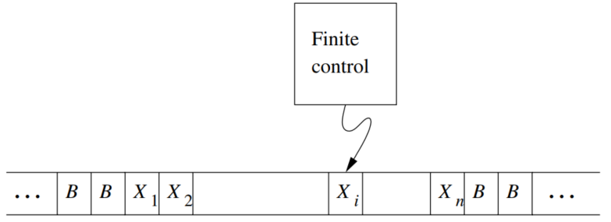
图灵机简介与定义
图灵机有一个有穷控制器，一条两端无穷的输入输出带和一个带头(tape head)。
带划分为单元格，每个单元格可以放置一个符号。
带头每次根据当前状态和带头处单元格的符号内容，根据转移规则选择下一个动作。
每个动作都包括下一个状态，修改带头处单元格的符号以及带头向左或向右移动一个单元格。

Slide 42
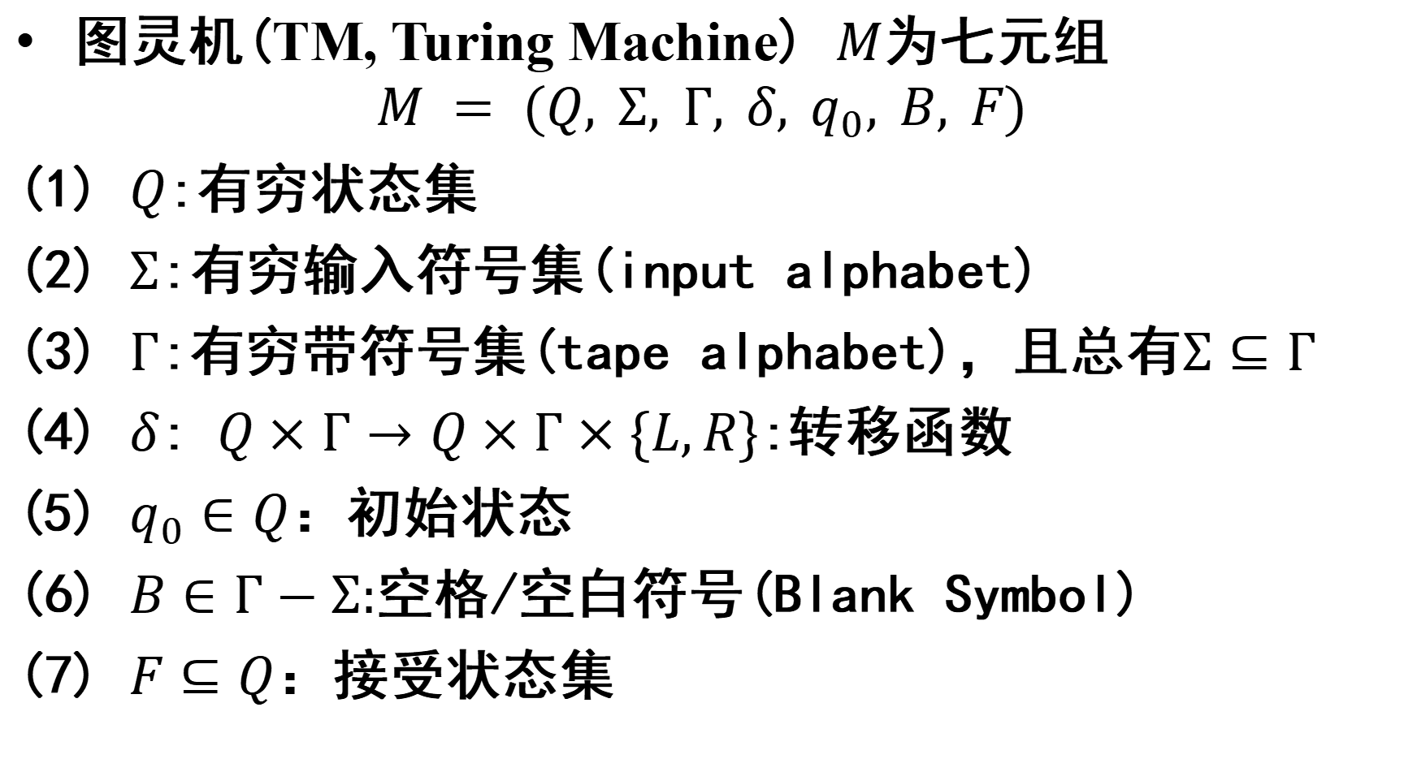
图灵机的形式化定义
图灵机(TM, Turing Machine) $M$为七元组
$$M = (Q, Σ, Γ, δ, q_{0}, B, F)$$
(1) $Q$:有穷状态集
(2) $Σ$:有穷输入符号集(input alphabet)
(3) $Γ$:有穷带符号集(tape alphabet)，且总有$Σ⊆Γ$
(4) $δ$: $Q×Γ→Q×Γ×\{L,R\}$:转移函数
(5) $q_{0}∈Q$：初始状态
(6) $B∈Γ−Σ:$空格/空白符号(Blank Symbol)
(7) $F⊆Q$：接受状态集
Notes:
Sigma是输入的符号串所在的字母表。
而gamma表示的是整个带上的符号串所在的字母表，注意带上除了输入的符号串外，还有特殊符号，比如空格符号。
Delta：根据当前的状态和读入的符号进行状态的转移，同时修改读写头下的单元格，并且将读写头向左或向右移动一个单元格。
一个新状态
一个新的tape symbol
向左或者向右移动
B是在有穷带符号集中gamma中，不在输入符号集sigma中的一个特殊符号，我们称为空格符号。
最初的时候，输入带上，除了输入的符号外，其他的无穷多个单元格放置的都是空格符号，用来指示输入数据的边界，因为输入带是无穷的。
Tape相当于内存，有穷控制器相当于CPU和程序计数器。
初始的时候，tape head指向最左边的第一个输入符号，leftmost input symbol。

Slide 43






图灵机的动作及状态转移图
有穷控制器状态为$q$且带头读入符号$X$时，若有
$$δ\left(q,X\right)=(p,Y,L/R)$$
则状态移到$p$,带头写符号$Y$并左或右移一格。图示为
因为每个动作都是确定的，因此是确定的图灵机。
或$X/Y$,$L$
$$X/Y$$
$$q$$
$$p$$
或$X/Y$, $R$
$$X/Y$$
$$q$$
$$p$$

Slide 44
几个重要的问题
语言类型判断：泵引理
判断性质：空、非空、成员性、不可判断性
封闭性：交、并、补、连接、闭包、同态映射、逆同态映射、代换

Slide 45
习题练习-确定有限自动机的设计
方法一、（1）从初始状态开始，对每个状态，依次确定每个字符作为输入时，可能到达的状态：
（a）如果到达的状态是之前已出现的状态，建立当前状态到应到达状态的边；
（b）如果到达的状态是之前未出现的状态，增加新的状态，建立当前状态到新增状态的边。
（2）确定终止状态
方法二：从初始状态开始，重点关注可以到达结束状态的路径，然后对每个节点补充其他字符作为输入时的边和状态

Slide 46

主观题
10分
例1：设计定义在字母表{0, 1}上的所有以00结尾的串的集合的DFA
正常使用主观题需2.0以上版本雨课堂
作答

Slide 47
确定有限自动机
例1：设计定义在字母表{0, 1}上的所有以00结尾的串的集合的DFA。
0
0
0
1
1
1
解：首先画出三个状态，接受两个连续的0到达终止状态。
由于DFA要求每个节点的出边必须包含字母表上的所有符号，
因此，必须要补上所缺的标为1出边，同时也不能忘记终止
状态还有一个标为0的出边。最后补上状态编号。
33

Slide 48
确定有限自动机
例1：设计定义在字母表{0, 1}上的所有以00结尾的串的集合
的DFA。
0
0
0
1
1
1
解：三个状态其实都有明确的含义。 表示出现第一对连续
的0之前的任意字符串。 表示第一对连续的0之中的第一个
0，一旦在该状态下碰到了1，必须转回到 。 则是终止状
态，可以接受一对连续的0，也可以接受更多的连续的0。
34

Slide 49
主观题
10分
例2：设计DFA接受以下语言
正常使用主观题需2.0以上版本雨课堂
作答

Slide 50
确定有限自动机
例2：设计DFA接受以下语言
1
0
1
0
1
0
0, 1
解：这道题可以采用类似与例1的技巧，首先确定主线上的
节点和边，然后再补所缺的出边。一定要想清楚出边应该
指向哪个节点。做完后可以列举几个符合条件的串检查一下。
35

Slide 51
主观题
10分
例3：设计DFA接受以下语言
正常使用主观题需2.0以上版本雨课堂
作答

Slide 52
确定有限自动机
例3：设计DFA接受以下语言
1
0
1
0
1
0
0, 1
解：这道题看上去似乎无从下手，怎么表示“不包含”？其
实可以从补集的角度去考虑，体现在DFA上，就是保留例2
中DFA的结构，只不过互换终结状态和非终结状态。
36

Slide 53
主观题
10分
例4：设计DFA表示所有长度至少为2且头两个字符不同的0和1组成的串的集合。
正常使用主观题需2.0以上版本雨课堂
作答

Slide 54
确定有限自动机
例4：设计DFA表示所有长度至少为2且头两个字符不同的0
和1组成的串的集合。
0
1
0
0, 1
0, 1
1
1
0
解：思路和前面一样，首先完成主线的构建，然后再对每个
节点补出边。这里专门引入了一个节点充当“垃圾箱”，收
无效的字符串，这是因为DFA要求每个节点必须有出边。
37

Slide 55
主观题
10分
例5：设计DFA表示以下语言
正常使用主观题需2.0以上版本雨课堂
作答

Slide 56
确定有限自动机
例5：设计DFA表示以下语言
1
0
1
0
1
0
1
0
解：此题的难点在于如何实现奇数。基本的策略是即将形成
偶数个01子串时就远离终结状态。需要注意的是，该串并不
子串01的幂，只是包含子串01，所以还有其他的子串。初始
节点的含义是包含了偶数个子串01。
38

Slide 57
主观题
10分
例6：设计DFA表示以下语言
正常使用主观题需2.0以上版本雨课堂
作答

Slide 58
确定有限自动机
例6：设计DFA表示以下语言
0, 1
0, 1
解：这道题比较简单。题目等价于字符串的长度是奇数，这
样就类似于电灯开关，比如按奇数次才处于开的状态。因此，
很容易设计相应的DFA。
39

Slide 59
主观题
10分
例7：设计DFA表示以下语言
正常使用主观题需2.0以上版本雨课堂
作答

Slide 60
确定有限自动机
例7：设计DFA表示以下语言
0
0
1
1
1
1
0
0
解：题目等价于0的个数是偶数，1的个数也是偶数。根据0
和1的奇、偶性，可以划分为4种状态相互关联。这样就比较容易设计DFA了。
40

Slide 61
主观题
10分
例8：设计DFA表示以下语言
正常使用主观题需2.0以上版本雨课堂
作答

Slide 62
确定有限自动机
例8：设计DFA表示以下语言
0
0
1
0, 1
1
0
1
解：这道题的难点是如何实现每个前缀中0和1的个数之差不
超过1。实现起来，就是只要出现0，紧接着要出现1，反之
亦然。再加上垃圾回收节点，整个DFA就容易构建了。
41

Slide 63
主观题
10分
例9：设计DFA表示以下语言
正常使用主观题需2.0以上版本雨课堂
作答

Slide 64
确定有限自动机
例9：设计DFA表示以下语言
0
1
0
0
0
1
0
1
1
0, 1
1
解：这道题看上去很复杂，既有包含关系，又有不包含关系。
但基本策略不变，还是先把主线上的节点和连线确定，再补
齐所有的出边。
42

Slide 65
习题练习-非确定有限自动机的设计
方法：从初始状态开始，重点关注可以到达结束状态的路径。

Slide 66
主观题
10分
例1：设计NFA接受以下语言
正常使用主观题需2.0以上版本雨课堂
作答

Slide 67
非确定有限自动机
例1：设计NFA接受以下语言
0
1
0, 1
0, 1
1
0
解：基本设计方法不变，还是沿着主线设计。第一个位置可
是0或者1，第2位和第3位分成两条路线，确保题目要求的不
同，最后是任意字符串。可见NFA的设计比DFA简单很多。
42

Slide 68
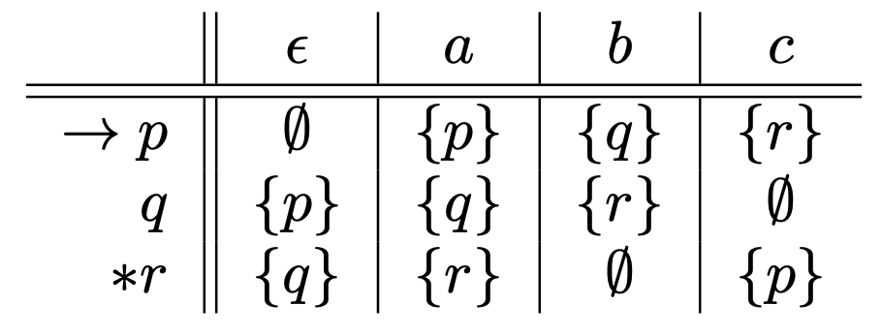
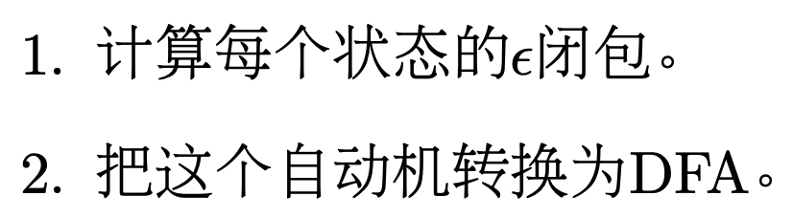
主观题
10分
例2：考虑下面的
正常使用主观题需2.0以上版本雨课堂
作答

Slide 69
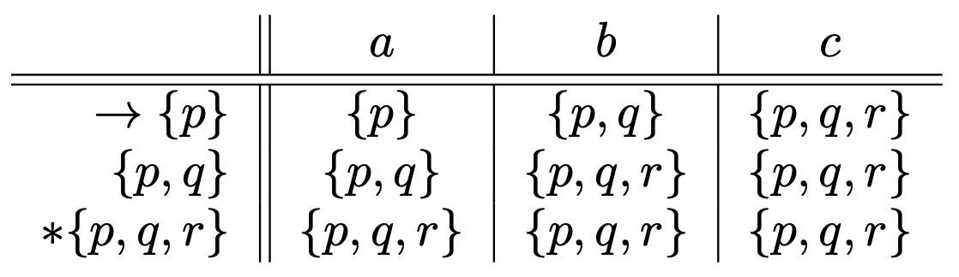
非确定有限自动机
例2：考虑下面的
解：
42

Slide 70
主观题
10分
例 3：设计 接受所有由0和1组成的串，要求长度至少
为1，且前三个符号里面至少有一个0。
正常使用主观题需2.0以上版本雨课堂
作答

Slide 71
非确定有限自动机
例 3：设计 接受所有由0和1组成的串，要求长度至少
为1，且前三个符号里面至少有一个0。
解： 特别适合处理这种情况。
允许前两个符号出现空符号，自然就实现了题目的要求。
如果用DFA或者NFA的话，设计起来难度会更大。
42

Slide 72
主观题
10分
例 4：设计 接受以下语言
正常使用主观题需2.0以上版本雨课堂
作答

Slide 73
非确定有限自动机
例 4：设计 接受以下语言
解：题目等价于“后3位至少有1位是a或b”，这样就把看似
很难处理的“不是c”转化为我们非常熟悉的形式，很容易
给出相应的 。
42

Slide 74
主观题
10分
例 5：设计 接受以下语言
正常使用主观题需2.0以上版本雨课堂
作答

Slide 75
非确定有限自动机
例 5：设计 接受以下语言
42

Slide 76
主观题
10分
例 6：设计 接受以下语言
正常使用主观题需2.0以上版本雨课堂
作答

Slide 77
非确定有限自动机
例 6：设计 接受以下语言
解：这道题的难点在于需要充分考虑所有的情况。第1种情
况是 出现在 的前面并且没有重叠。如
这是最容易想到的情况，但还有更多的情况需要考虑。
42

Slide 78


非确定有限自动机
例 6：设计 接受以下语言
解：由于两个子串有公共子串 ，因此第2种情况是 在
的前面并且两者交叠。
不仅如此，更有第3种情况，也是最容易漏掉的情况。
42

Slide 79
非确定有限自动机
例 6：设计 接受以下语言
解：第3种情况是 在 的后面，两者有公共子串 ，
整个串的长度为5。
这三种情况是或的关系，需要体现在 中。
42

Slide 80
非确定有限自动机
例 6：设计 接受以下语言
解：
42

Slide 81
习题练习-正则表达式的设计

Slide 82
主观题
10分
例1：设计正则表达式
使得
该语言的字母表包含0和1。
正常使用主观题需2.0以上版本雨课堂
作答

Slide 83
正则表达式
例1：设计正则表达式
使得
该语言的字母表包含0和1。
解：可以分成两种情况。第一种情况是首字符是0：
第二种情况是首字符是1：
合并两种情况可以得到：
根据分配律：
42

Slide 84
主观题
10分
例2：设计正则表达式
使得
该语言的字母表包含0和1。
正常使用主观题需2.0以上版本雨课堂
作答

Slide 85
正则表达式
例2：设计正则表达式
使得
该语言的字母表包含0和1。
解：
这道题要求至少包含3个连续的0，所以可以先写出来
由于左右可以是任意字符串，即任意长度、任意字符，
因此可以利用星闭包来表示左右两侧。最终结果是：
42

Slide 86
主观题
10分
例3：设计正则表达式
使得
该语言的字母表包含0和1。
正常使用主观题需2.0以上版本雨课堂
作答

Slide 87
正则表达式
例3：设计正则表达式
使得
该语言的字母表包含0和1。
解：
先给出结尾的01，再补上左侧的
任意字符串，因此结果为：
42

Slide 88
主观题
10分
例4：设计正则表达式
使得
该语言的字母表包含0和1。
正常使用主观题需2.0以上版本雨课堂
作答

Slide 89
正则表达式
例4：设计正则表达式
使得
该语言的字母表包含0和1。
解：
除了开头和结尾以外的内部为任意字符串。
42

Slide 90
主观题
10分
例5：设计正则表达式
使得
该语言的字母表包含0和1。
正常使用主观题需2.0以上版本雨课堂
作答

Slide 91
正则表达式
例5：设计正则表达式
使得
该语言的字母表包含0和1。
解：
区分三种情况，
第一种情况是开头字符和结尾字符都是0：
第二种情况是开头字符和结尾字符都是1：
第三种情况是字符串的长度为1。因此结果为：
42

Slide 92
主观题
10分
例6：设计正则表达式
使得
该语言的字母表包含0和1。
正常使用主观题需2.0以上版本雨课堂
作答

Slide 93
正则表达式
例6：设计正则表达式
使得
该语言的字母表包含0和1。
解：
这道题一个直观的想法是
，但是这样仅包
含了以0开头、以1结尾的情况。需要考虑四种情况：
(1)以0开头、以1结尾：
(2)以1开头、以0结尾：
(3)以0开头、以0结尾：
(4)以1开头、以1结尾：
42

Slide 94
正则表达式
例6：设计正则表达式
使得
该语言的字母表包含0和1。
解：
合并这四种情况可以得到
上面的式子是否可以写成更紧凑的形式呢？可以
利用分配律来实现。
42

Slide 95
正则表达式
例6：设计正则表达式
使得
该语言的字母表包含0和1。
解：
利用分配律来处理
42

Slide 96
正则表达式
例6：设计正则表达式
使得
该语言的字母表包含0和1。
解：
还有另一种处理方式
42

Slide 97
主观题
10分
例7：设计正则表达式
使得
该语言的字母表包含0和1。
正常使用主观题需2.0以上版本雨课堂
作答

Slide 98
正则表达式
例7：设计正则表达式
使得
该语言的字母表包含0和1。
解：倒数第5个位置是1，那么倒数前4个位置必然或者为0，
或者为1。前面的字串则可以是任意字符串。因此：
42

Slide 99
主观题
10分
例8：设计正则表达式
使得
该语言的字母表包含0和1。
正常使用主观题需2.0以上版本雨课堂
作答

Slide 100
正则表达式
例8：设计正则表达式
使得
该语言的字母表包含0和1。
解：
这道题的难点在于如何是实现前5位至少包含一个字符。
注意：字符串的长度并不一定超过5。此处的技巧是巧
妙地使用空串：
42

Slide 101
主观题
10分
例9：设计正则表达式
使得
该语言的字母表包含0和1。
正常使用主观题需2.0以上版本雨课堂
作答

Slide 102
正则表达式
例9：设计正则表达式
使得
该语言的字母表包含0和1。
解：
42

Slide 103
主观题
10分
例10：设计正则表达式
使得
该语言的字母表包含
正常使用主观题需2.0以上版本雨课堂
作答

Slide 104
正则表达式
例10：设计正则表达式
使得
该语言的字母表包含
解：
42

Slide 105
正则表达式
例10：设计正则表达式
使得
该语言的字母表包含
解：
因此，最终的结果是
42

Slide 106
主观题
10分
例11：设计正则表达式
使得
该语言的字母表包含0和1。
正常使用主观题需2.0以上版本雨课堂
作答

Slide 107
正则表达式
例11：设计正则表达式
使得
该语言的字母表包含0和1。
解：
这道题看似无从下手。技巧是把字符串分成两部分，
左部允许0相邻但不允许1相邻，右部允许1相邻但不
允许0相邻，这样自然就实现了。
首先看允许0相邻但不允许1相邻，直接的写法是
但是没有考虑以1结尾的情况，因此可以写成
42

Slide 108
正则表达式
例11：设计正则表达式
使得
该语言的字母表包含0和1。
解：
再来看右部，允许1相邻但不允许0相邻
把两部分拼接起来可得到：
42

Slide 109
主观题
10分
例12：设计正则表达式
使得
正常使用主观题需2.0以上版本雨课堂
作答

Slide 110
正则表达式
例12：设计正则表达式
使得
解：
一般而言正则表达式是没法处理回文的，但是这道题
中的回文长度受限，因此是可以全枚举的：
42

Slide 111
主观题
10分
例13：设计正则表达式
使得
该语言的字母表包含0和1。
正常使用主观题需2.0以上版本雨课堂
作答

Slide 112
正则表达式
例13：设计正则表达式
使得
该语言的字母表包含0和1。
解：
这道题实际上和前面介绍的例题（0和1交替出现）是等价的。要注意同一问题的不同表述。
42

Slide 113
主观题
10分
例14：设计正则表达式
使得
该语言的字母表包含0和1。
正常使用主观题需2.0以上版本雨课堂
作答

Slide 114
正则表达式
例14：设计正则表达式
使得
该语言的字母表包含0和1。
解：
42

Slide 115
主观题
10分
例15：设计正则表达式
使得
该语言的字母表包含0和1。
正常使用主观题需2.0以上版本雨课堂
作答

Slide 116
正则表达式
例15：设计正则表达式
使得
该语言的字母表包含0和1。
解：
需要考虑两种情况。第一种情况是以0结尾：
第二种情况是以1结尾：
因此，最终结果是
42

Slide 117
主观题
10分
例16：设计正则表达式
使得
该语言的字母表包含0和1。
正常使用主观题需2.0以上版本雨课堂
作答

Slide 118
正则表达式
例16：设计正则表达式
使得
该语言的字母表包含0和1。
解：
42

Slide 119
主观题
10分
例17：设计正则表达式
使得
该语言的字母表包含0和1。
正常使用主观题需2.0以上版本雨课堂
作答

Slide 120
正则表达式
例17：设计正则表达式
使得
该语言的字母表包含0和1。
解：
对于并不是顺数或者倒数第几位的情况，需要加上
位置的偏移：
42

Slide 121
主观题
10分
例18：设计正则表达式
使得
该语言的字母表包含0和1。
正常使用主观题需2.0以上版本雨课堂
作答

Slide 122
正则表达式
例18：设计正则表达式
使得
该语言的字母表包含0和1。
解：
像这样的题目，要分情况讨论。这里需要考虑三种情况。
第一种情况是剩下两个1都在倒数第3位左侧：
第二种情况是剩下两个1分别在倒数第3位左侧和右侧：
第三种情况是剩下两个1都在倒数第3位右侧：
42

Slide 123
正则表达式
例18：设计正则表达式
使得
该语言的字母表包含0和1。
解：
因此，最终的结果是
42

Slide 124
习题练习-上下文无关文法的设计

Slide 125
主观题
10分
例1：请给出下列语言的一个上下文无关文法
正常使用主观题需2.0以上版本雨课堂
作答

Slide 126
上下文无关文法
例1：请给出下列语言的一个上下文无关文法
解：这道题一眼看上去感觉无从下手，如何实现区间关系？
不管那么多，不妨先想办法实现
显然，这种递归形式可以保证2倍的关系。那么3倍的
关系也很容易实现了
那么怎么实现区间关系呢？
42

Slide 127
上下文无关文法
例1：请给出下列语言的一个上下文无关文法
解：幸运的是，当文法同时包含这两条规则是，恰好实现
了区间关系
这是因为两条规则的混用恰好能实现区间关系。加
入基础部分，就得到了最终的文法
42

Slide 128
主观题
10分
例2：请给出下列语言的一个上下文无关文法
正常使用主观题需2.0以上版本雨课堂
作答

Slide 129
上下文无关文法
例2：请给出下列语言的一个上下文无关文法
解：在前面的例子里，
和
的顺序是指定的，而这道题
就难很多，因为对顺序没有要求，只要求数量相等。
可以考虑三种情况。
第1种情况是空串
。
第2种情况是字符串以
开头，则在剩下的字符串中
的数量必然比
多1个。对剩下的字符串重新计数，
当第1次遇到
的数量比
多1个时停下来，可将剩
的数量和
下的字符串分成三部分：左部和右部中
相等，中间是一个单独的分割点
。
42

Slide 130
上下文无关文法
例2：请给出下列语言的一个上下文无关文法
解：不妨看几个具体的例子
左部
中部
右部
注意：中间部分作为分割点的
是唯一的。
因此，很容易用递归的形式来定义
42

Slide 131
上下文无关文法
例2：请给出下列语言的一个上下文无关文法
解：
第3种情况是字符串以
开头，可以类似地递归定义
综上所述，该文法定义为
42

Slide 132
主观题
10分
例3：请给出下列语言的一个上下文无关文法
正常使用主观题需2.0以上版本雨课堂
作答

Slide 133
上下文无关文法
例3：请给出下列语言的一个上下文无关文法
解：由于使用了绝对值，因此要区分两种情况
首先考虑第一种情况，即
的数量比
多2个。
依然可以
采用之前的分割技术。从左往右扫描，计算
的数量和
的数量，当
的数量第1次比
的数量多1时，将该
确定为第一个分割点。
42

Slide 134
上下文无关文法
例3：请给出下列语言的一个上下文无关文法
解：然后将计数清零，类似地去找第2个分割点
。这两个
分割点可以将字符串切成5个部分
蓝色部分是切割点，红色部分两个元素的个数相等。
因此可以写成：
42

Slide 135
上下文无关文法
例3：请给出下列语言的一个上下文无关文法
解：第二种情况是对称的，可以类似地处理。
因此，最终的文法是
42

Slide 136
主观题
10分
例4：请给出下列语言的一个上下文无关文法
正常使用主观题需2.0以上版本雨课堂
作答

Slide 137
上下文无关文法
例4：请给出下列语言的一个上下文无关文法
解：
可以用前面的策略，先把文法拆成两部分
首先考虑第一部分，即
的数量比
多。该怎么下手？
随机列几个符合条件的字符串，仔细观察
42

Slide 138
上下文无关文法
例4：请给出下列语言的一个上下文无关文法
假设对于每个字符串从左往右扫描，边扫描边数
和
解：
的数量，遇到第一次
的数量比
多1就停下来。这样
可以把字符串分成三部分，左边的部分
的数量和
相
等，中间部分只有1个
，右边的部分
的数量不低于
注意：中间部分作为分割点的
是唯一的。
42

Slide 139
上下文无关文法
例4：请给出下列语言的一个上下文无关文法
如何实现
的数量不低于
？可以在数量相等的基础
解：
上增加
的数量。
因此，第一种情况可以表示为
42

Slide 140
上下文无关文法
例4：请给出下列语言的一个上下文无关文法
第二种情况是对称的，可以类似地处理。
解：
因此，最终的文法是
42

Slide 141
上下文无关文法
例4：请给出下列语言的一个上下文无关文法
但是上面的答案比较冗余，尤其是后三个式子有些重复。
解：
能不能写得更简单一些？以第一种情况为例，只要分割
点两侧都满足
的数量不低于
即可。
这样可以简化一些
42

Slide 142
上下文无关文法
例4：请给出下列语言的一个上下文无关文法
按照这种方式得到的文法比之前少一个式子
解：
42

Slide 143
上下文无关文法
例4：请给出下列语言的一个上下文无关文法
不过这种方法的分割点不是唯一的。以下分割都合法。
解：
42

Slide 144
习题练习-下推自动机的设计

Slide 145
主观题
10分
例1：请构造下列语言的一个PDA（空栈接受或终态接受均可）
正常使用主观题需2.0以上版本雨课堂
作答

Slide 146
下推自动机
例1：请构造下列语言的一个PDA（空栈接受或终态接受均可）
42

Slide 147
主观题
10分
例2：请构造下列语言的一个PDA（空栈接受或终态接受均可）
正常使用主观题需2.0以上版本雨课堂
作答

Slide 148
下推自动机
例2：请构造下列语言的一个PDA（空栈接受或终态接受均可）
42

Slide 149
主观题
10分
例3：为文法$S → aAA, A → aS \left| bS \right|a$构造等价的PDA。
正常使用主观题需2.0以上版本雨课堂
作答

Slide 150
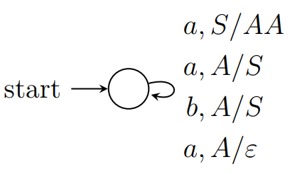
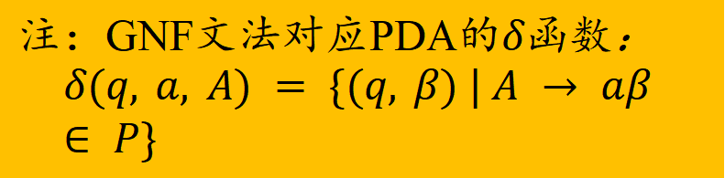
下推自动机
例3：为文法$S → aAA, A → aS \left| bS \right|a$构造等价的PDA。
注：GNF文法对应PDA的$δ$函数：
$$δ(q, a, A) = \{(q, β) | A → aβ ∈ P\}$$
42

Slide 151
主观题
10分
例4：构造一个DPDA，使其接受语言{0^{n}1^{n+2}| n≥0}。
正常使用主观题需2.0以上版本雨课堂
作答

Slide 152
下推自动机
例4：构造一个DPDA，使其接受语言{0^{n}1^{n+2}| n≥0}。
42

Slide 153
主观题
10分
例5：请构造下列语言的一个PDA（空栈接受或终态接受均可）
正常使用主观题需2.0以上版本雨课堂
作答

Slide 154
下推自动机
例5：请构造下列语言的一个PDA（空栈接受或终态接受均可）
42

Slide 155
主观题
10分
例6：请构造下列语言的一个PDA（空栈接受或终态接受均可）
正常使用主观题需2.0以上版本雨课堂
作答

Slide 156
下推自动机
例6：请构造下列语言的一个PDA（空栈接受或终态接受均可）
42

Slide 157
习题练习-上下文无关文法性质

Slide 158
主观题
10分
例1：
正常使用主观题需2.0以上版本雨课堂
作答

Slide 159
上下文无关文法性质
例1：
42

Slide 160
习题练习-图灵机的设计

Slide 161
主观题
10分
例1：为下列语言设计图灵机：带有相同个数的0和1的串的集合
正常使用主观题需2.0以上版本雨课堂
作答

Slide 162
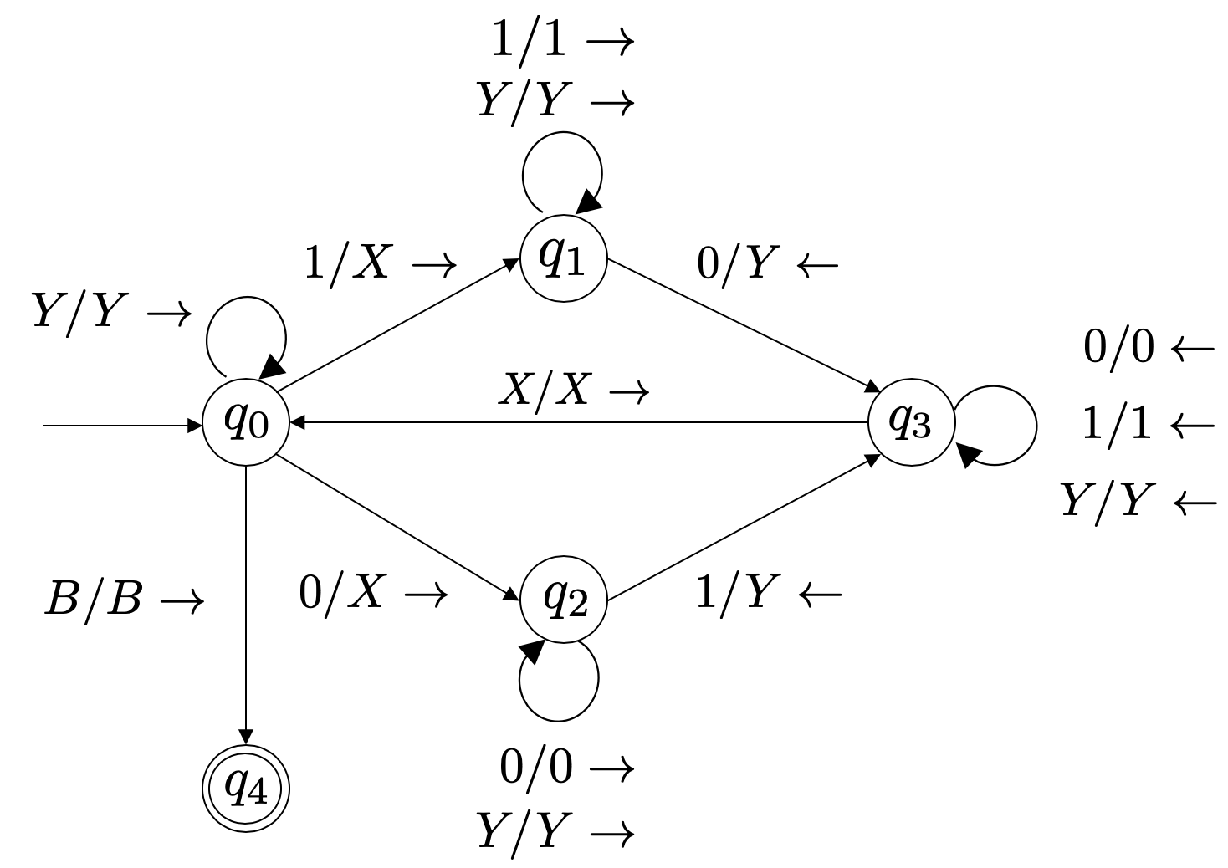
上下文无关文法性质
例1：为下列语言设计图灵机：带有相同个数的0和1的串的集合
42

Slide 163
谢谢大家
祝大家考试顺利

